Slide 1


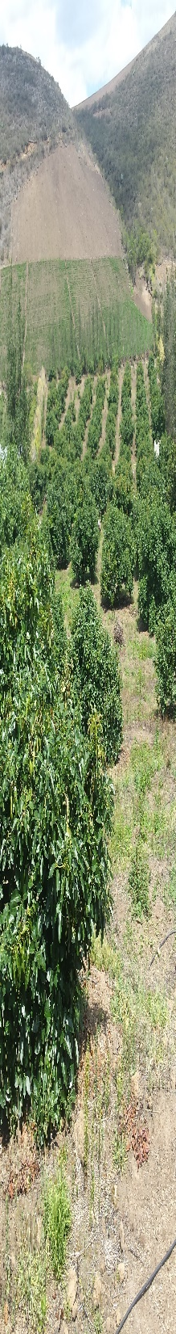
UNIVERSIDAD TÉCNICA
DEL NORTE
FACULTAD DE INGENIERÍA EN CIENCIAS AGROPECUARIAS Y AMBIENTALES
CARRERA DE INGENIERÍA FORESTAL
Sostenibilidad del asocio de árboles con cultivos en el cantón Pimampiro, norte de Ecuador
AUTOR:
LUIS JAIRO YAMBERLA ANRRANGO

Slide 2
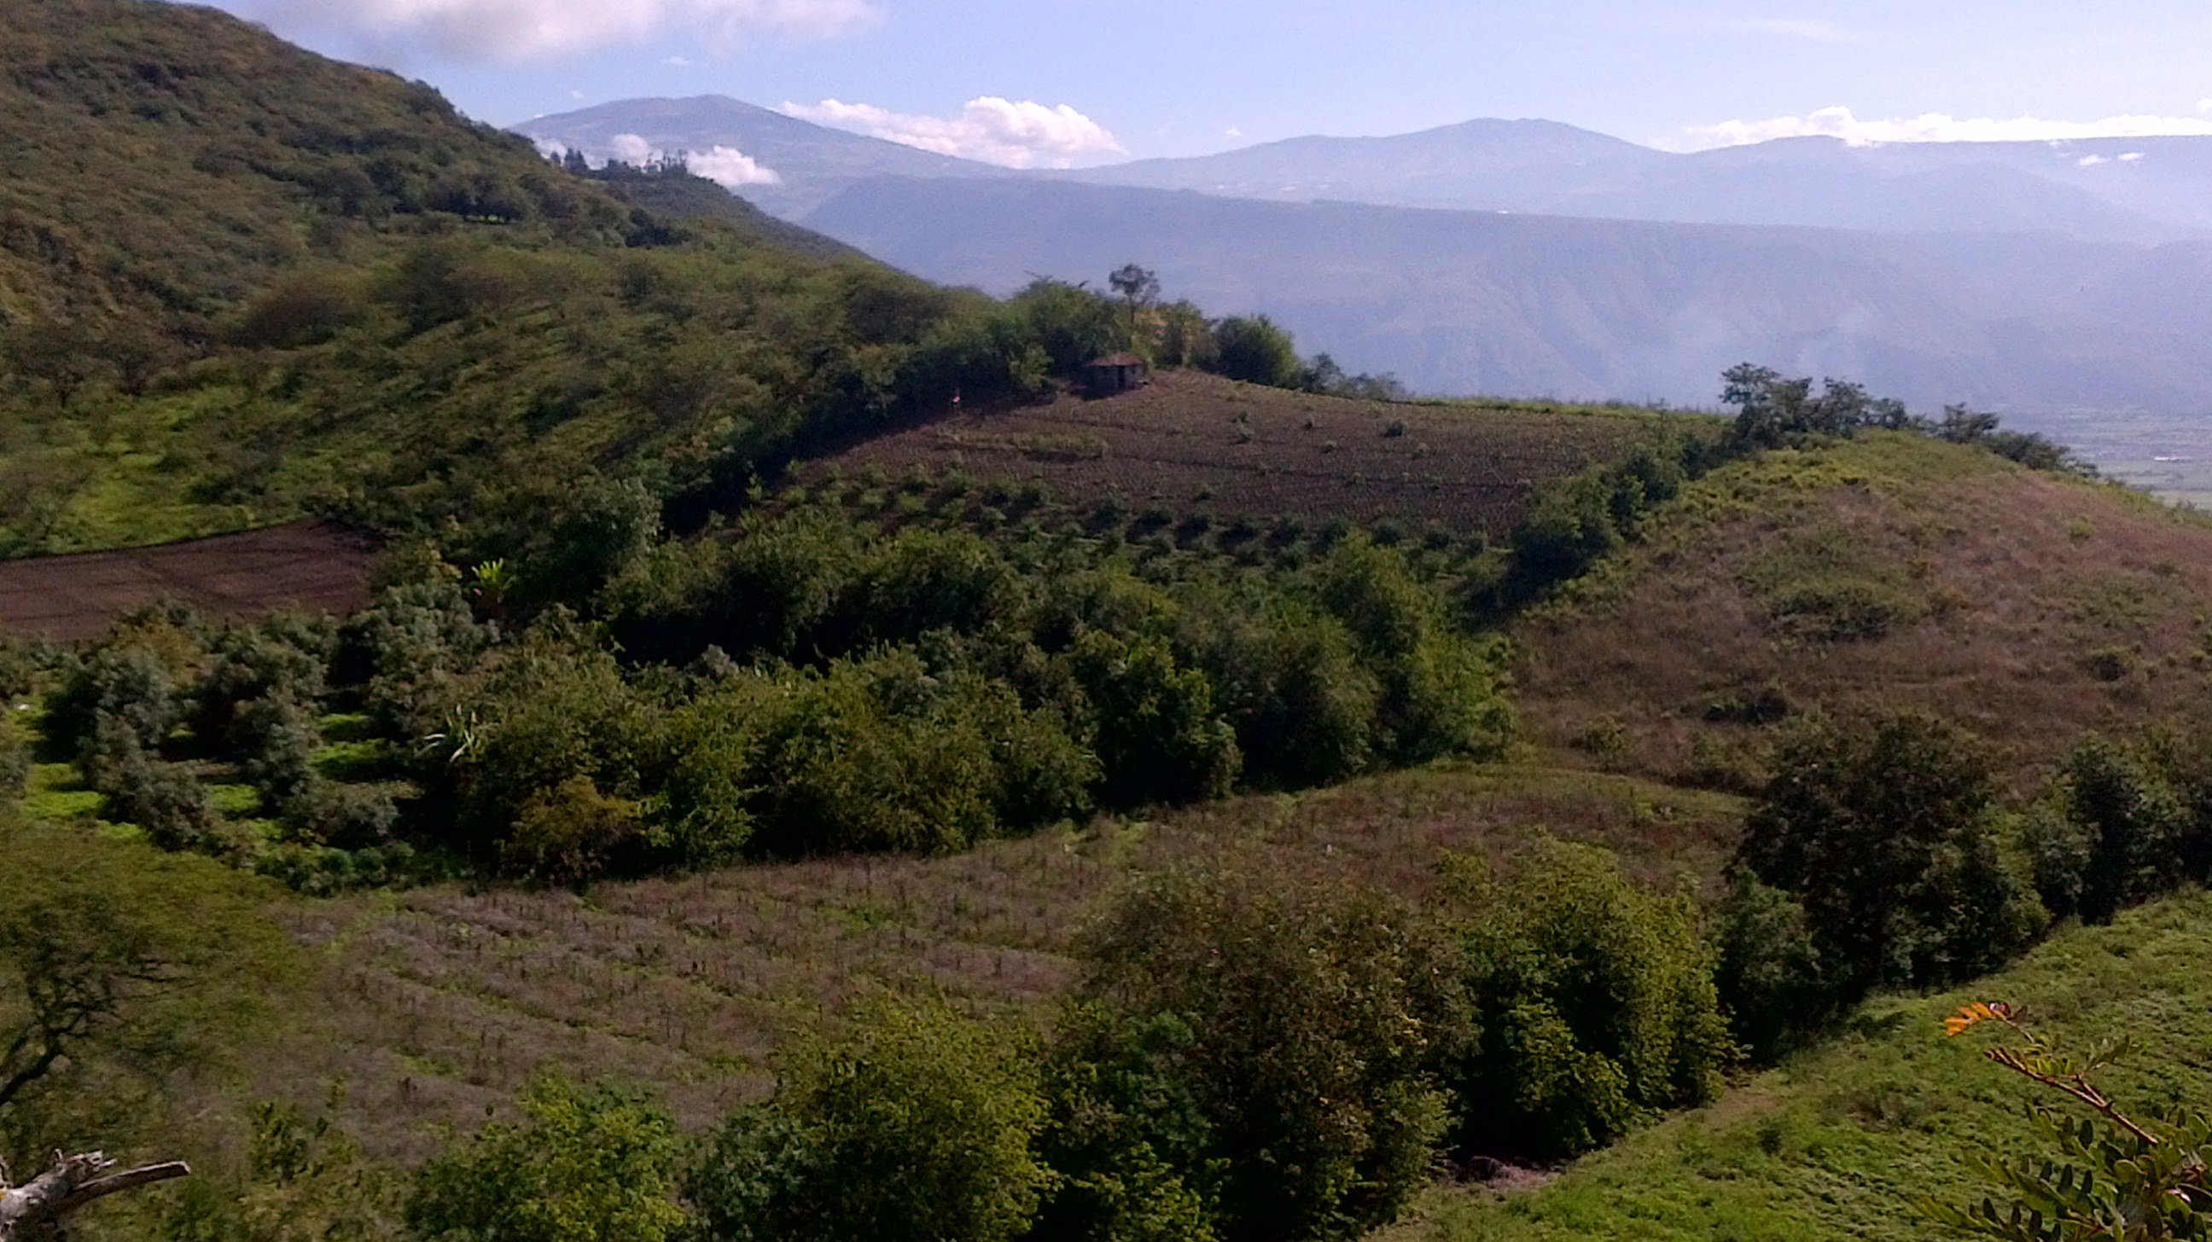
OBJETIVOS
Evaluar la sostenibilidad ecológica del sistema agroforestal.
Determinar los aportes del sistema agroforestal a la soberanía alimentaria de la familia.
Analizar la rentabilidad financiera del sistema agrosilvícola.
Notes:
2
2
2
2
2
2
2
2

Slide 3

MATERIALES
Y MÉTODOS

Slide 4
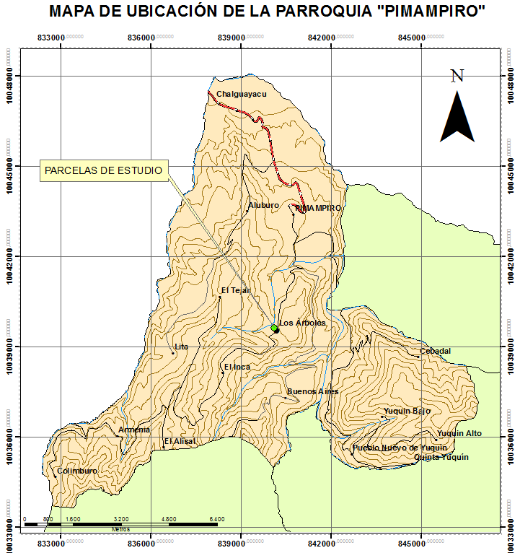
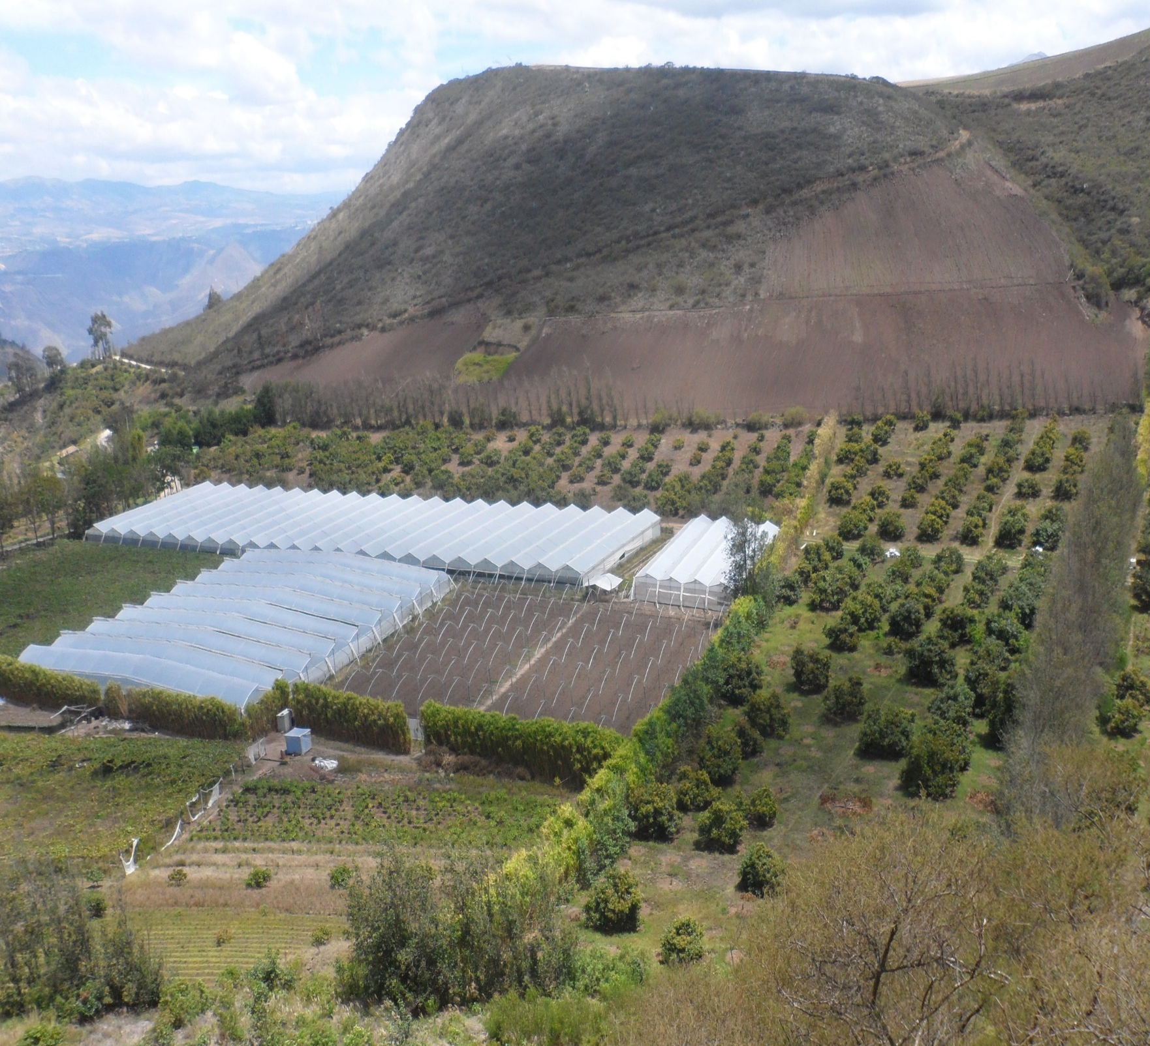
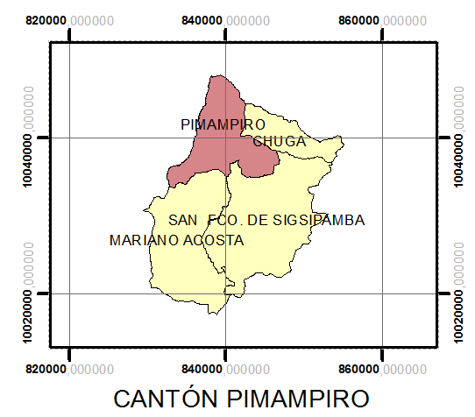
UBICACIÓN DEL ESTUDIO
COMUNIDAD LOS ÁRBOLES
Datos climáticos
Precipitación: | 2400 mm/año
Temperatura promedio: | 12 - 18 °C
Propiedad del Sr. Humberto Bolaños

Slide 5
METODOLOGÍA
Levantamiento de información
Analisis de rentabilidad
Determinación de aportes del SAF
Evaluación de la sostenibilidad ecológica

Slide 6
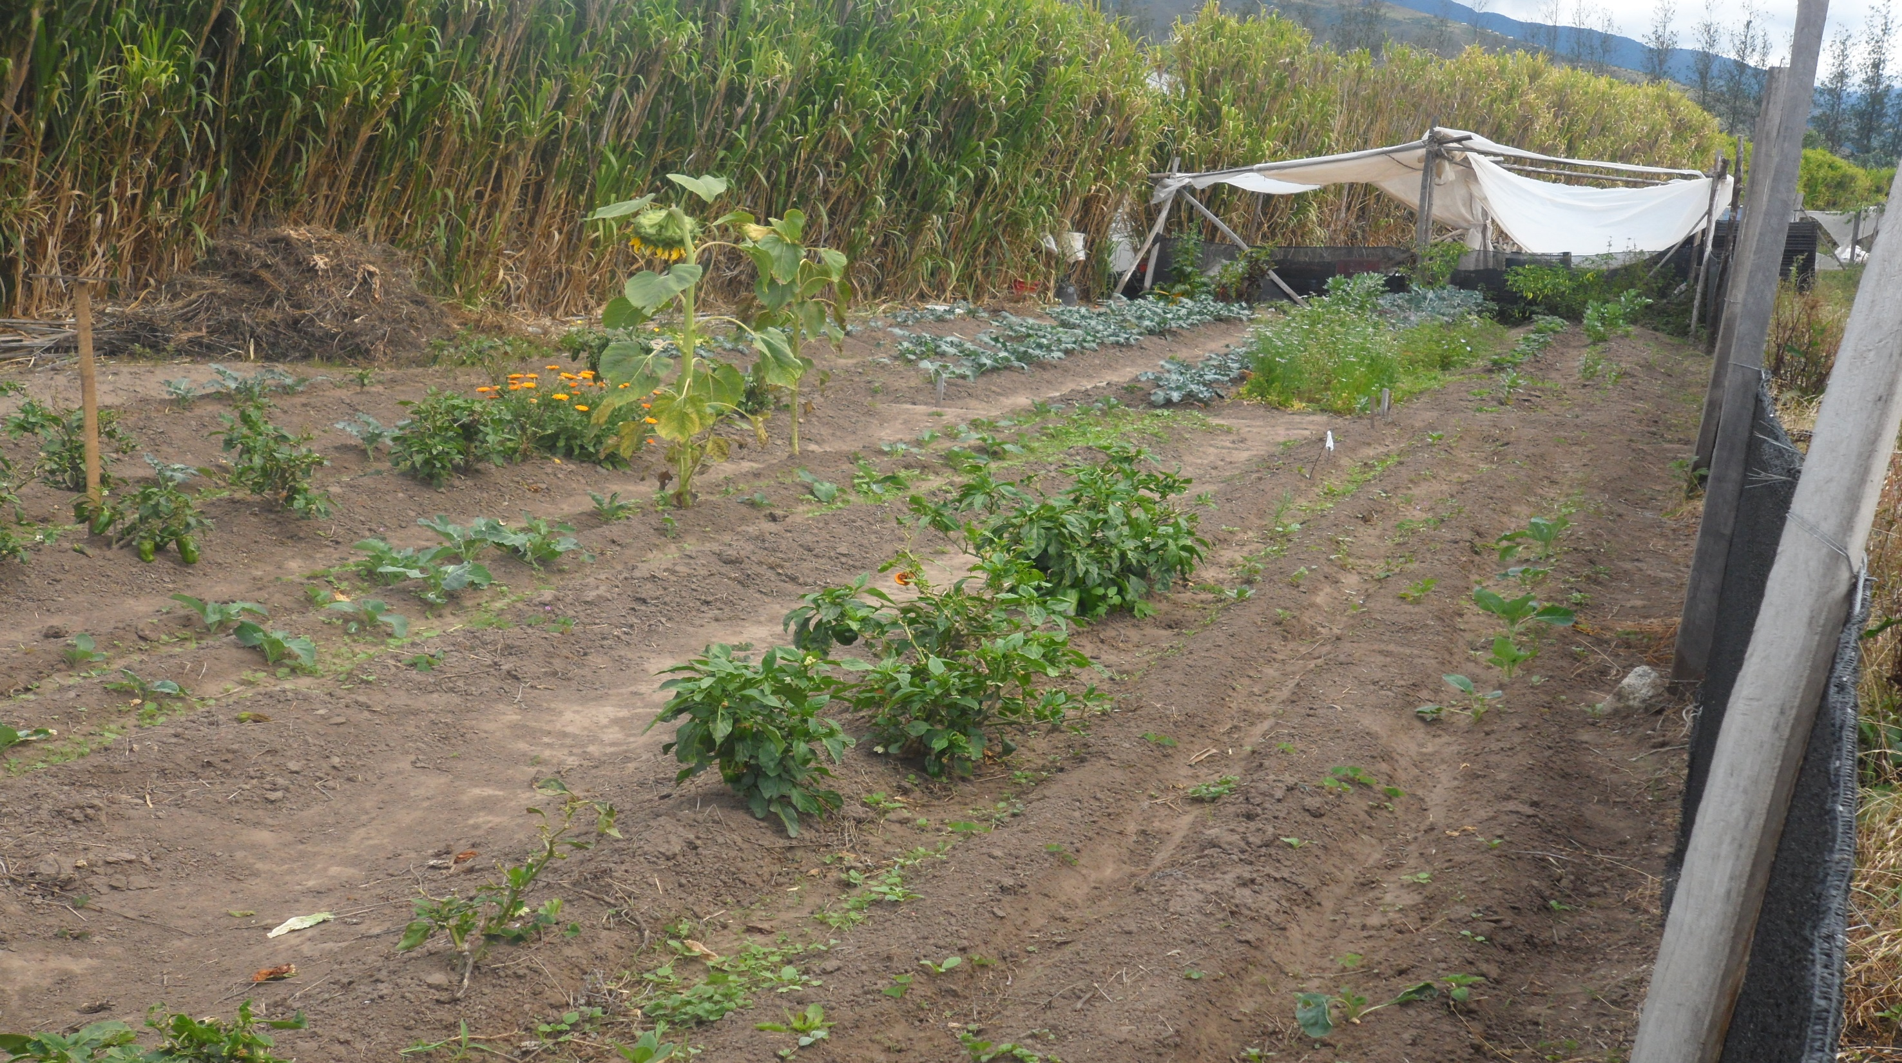
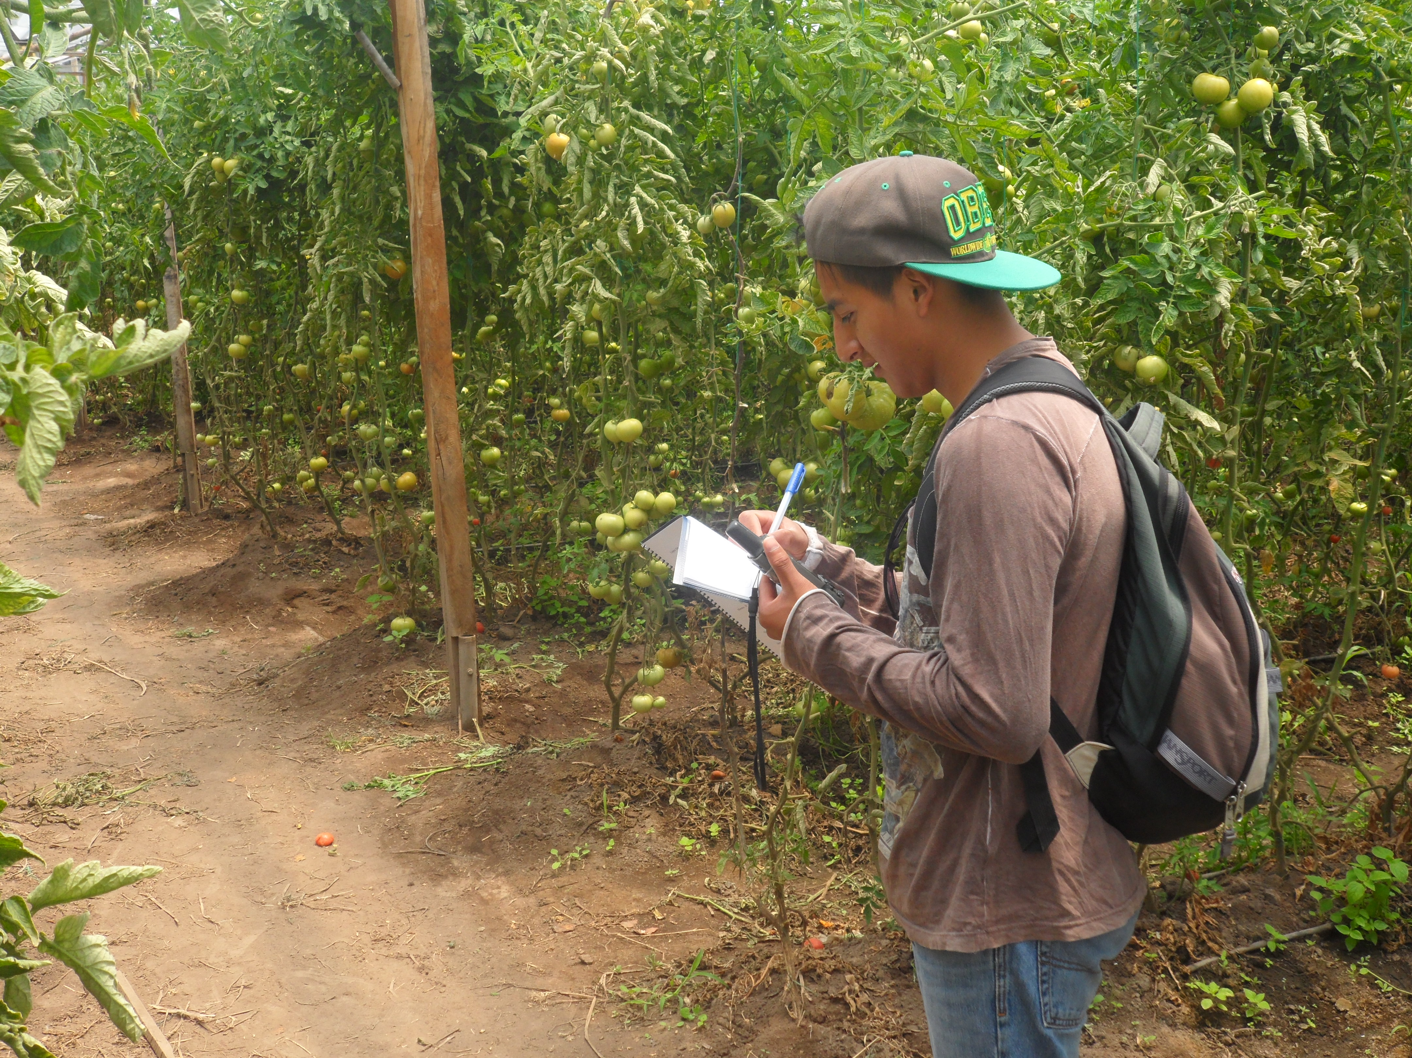
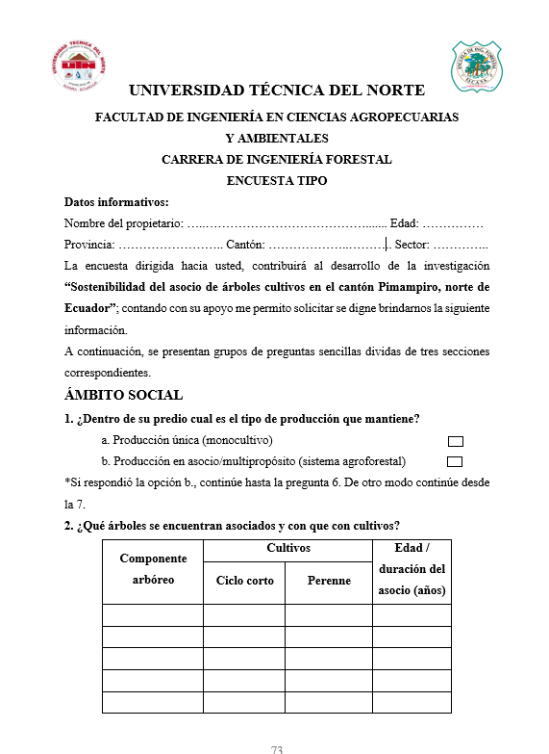
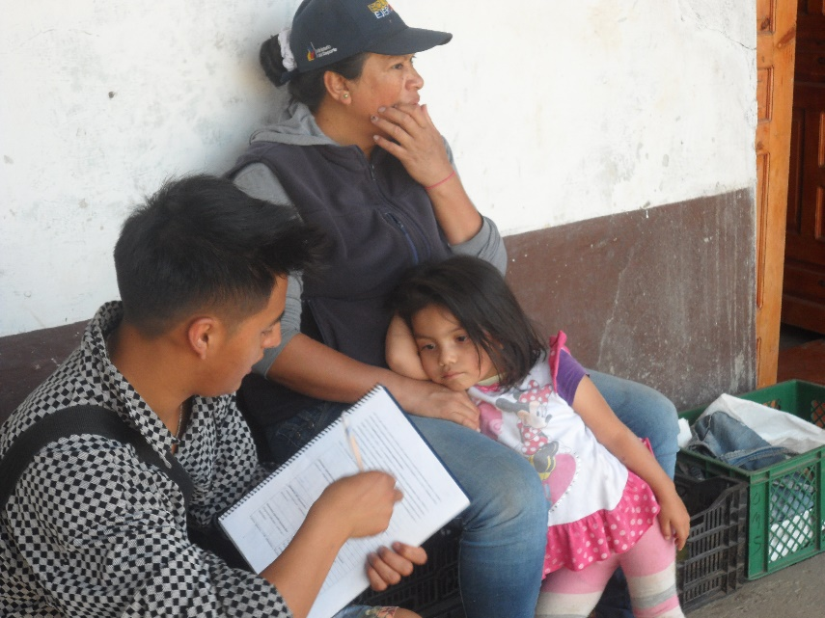
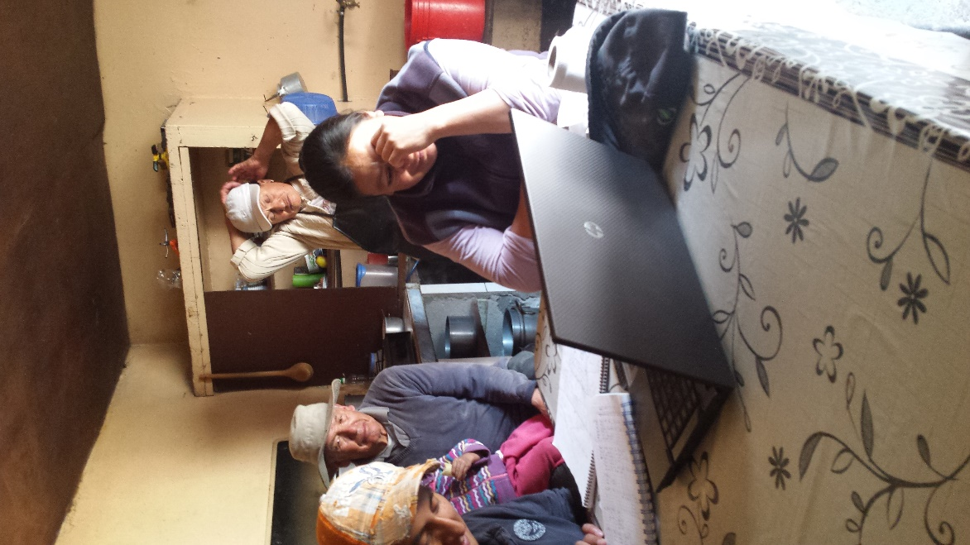
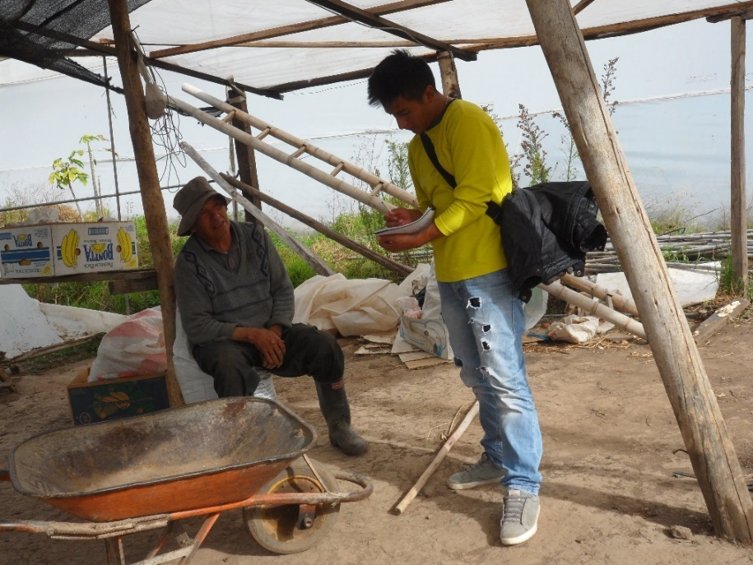
Levantamiento de información
ANÁLISIS

Slide 7
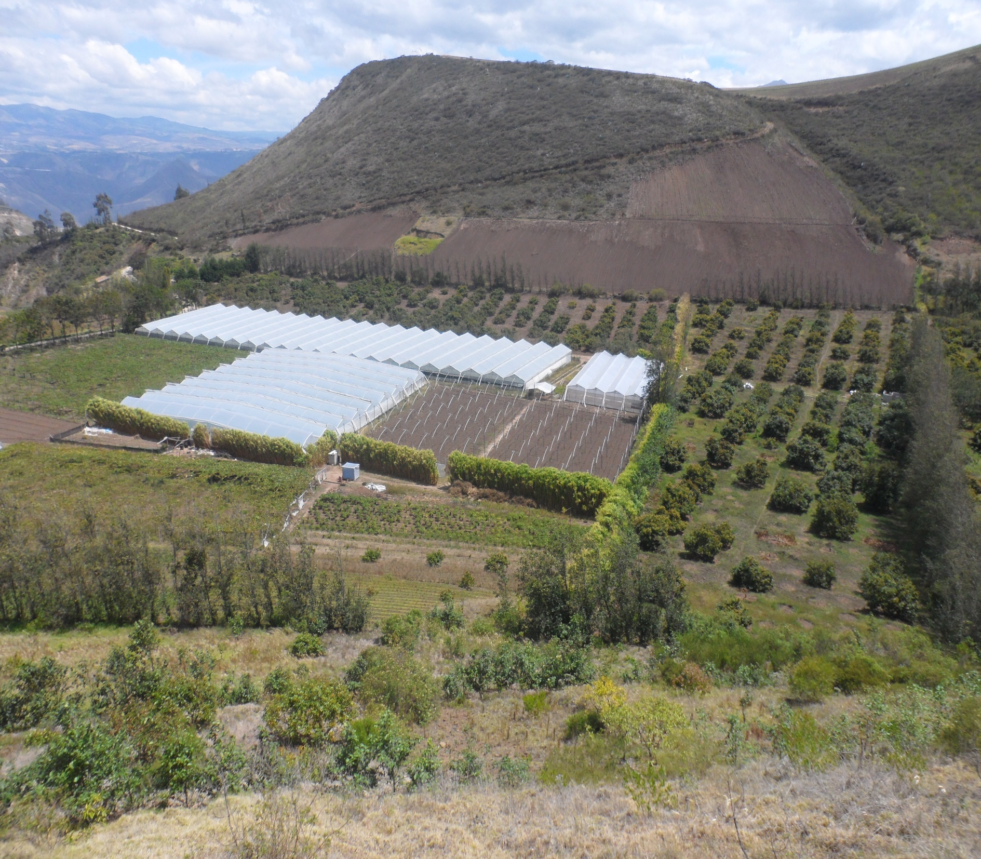

Analisis de rentabilidad
BCE 11,82%
VAN
TIR
B/C
2015

Slide 8
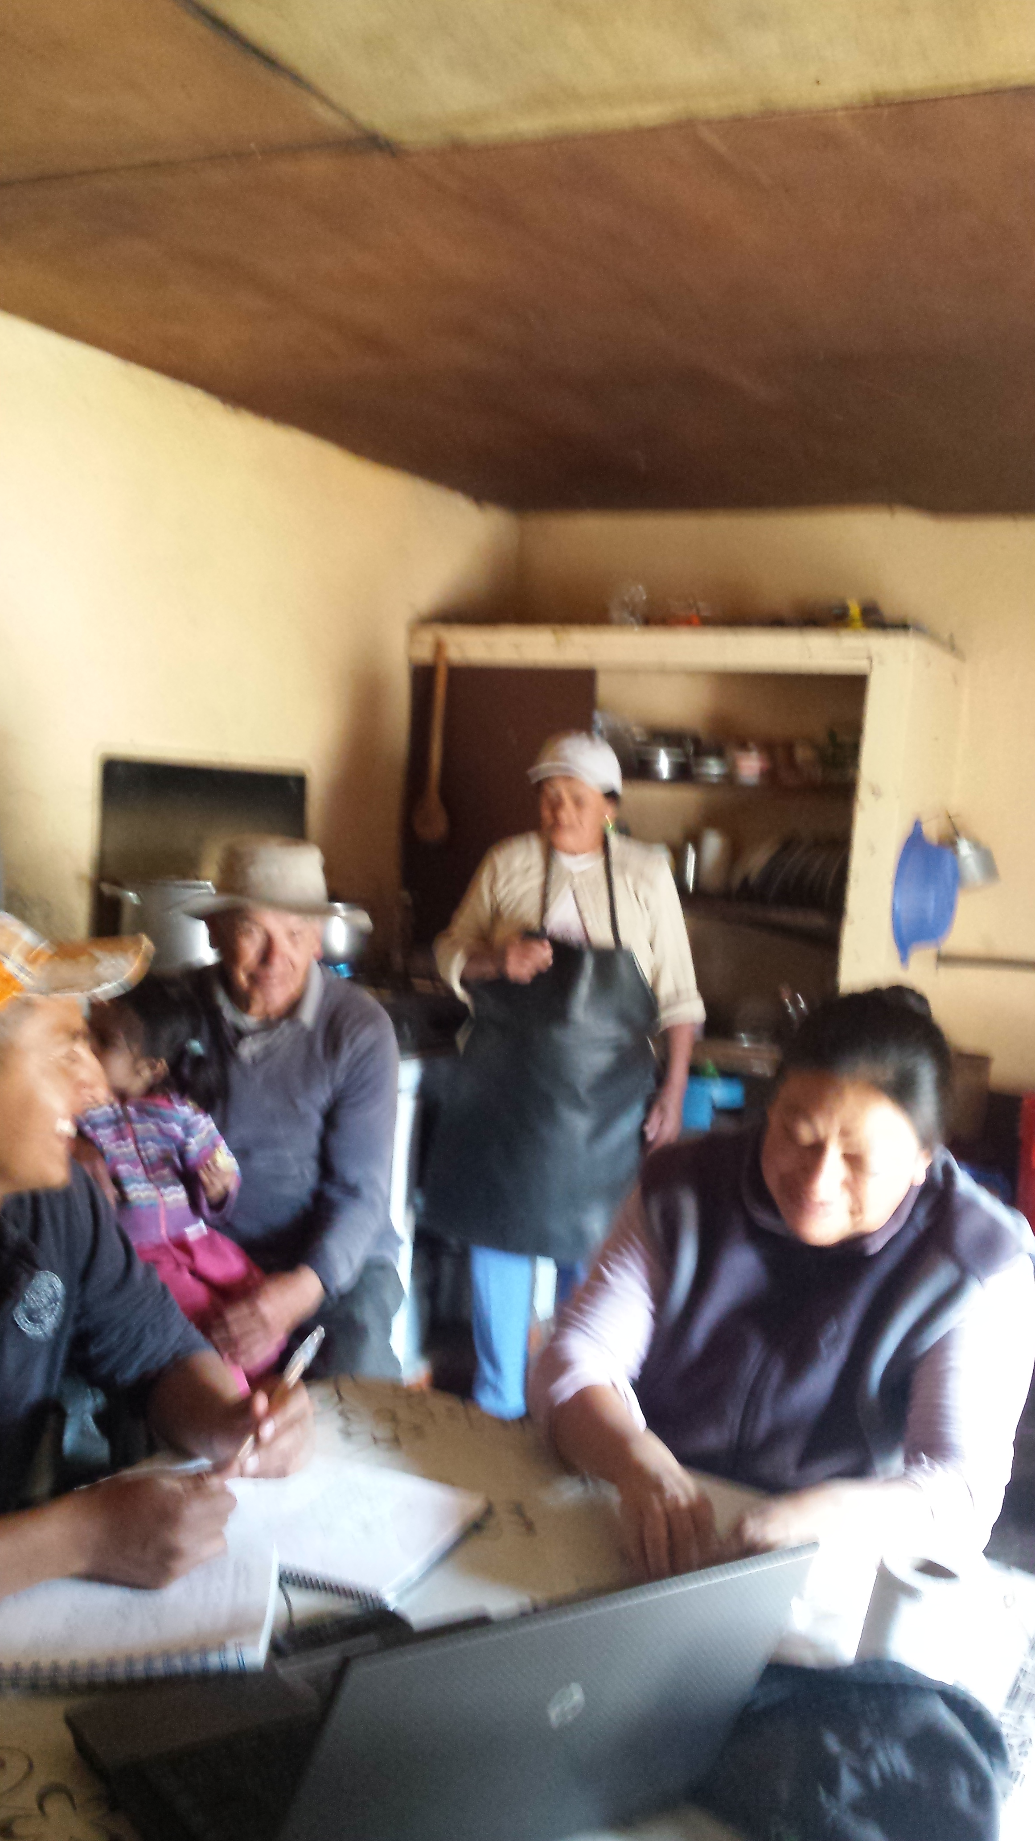
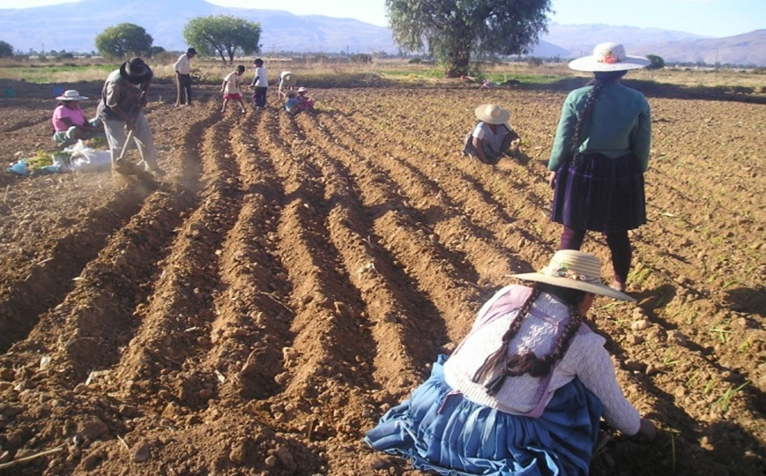
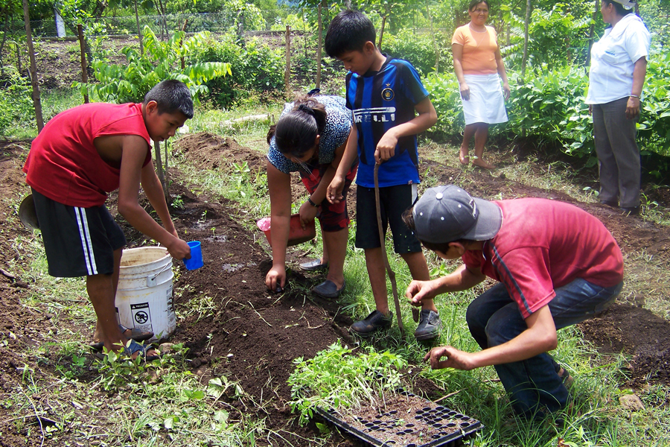
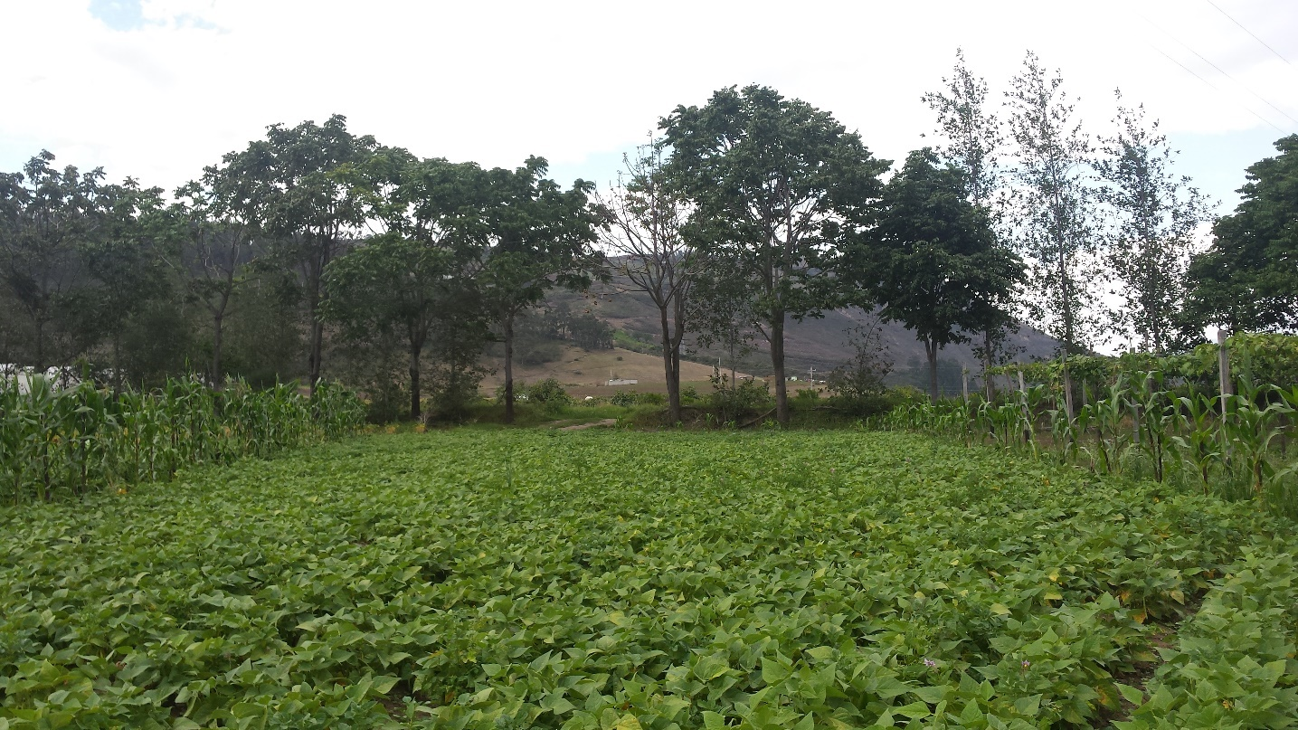
Determinación de aportes del SAF a la soberanía alimentaria de la familia
SAF

Slide 9
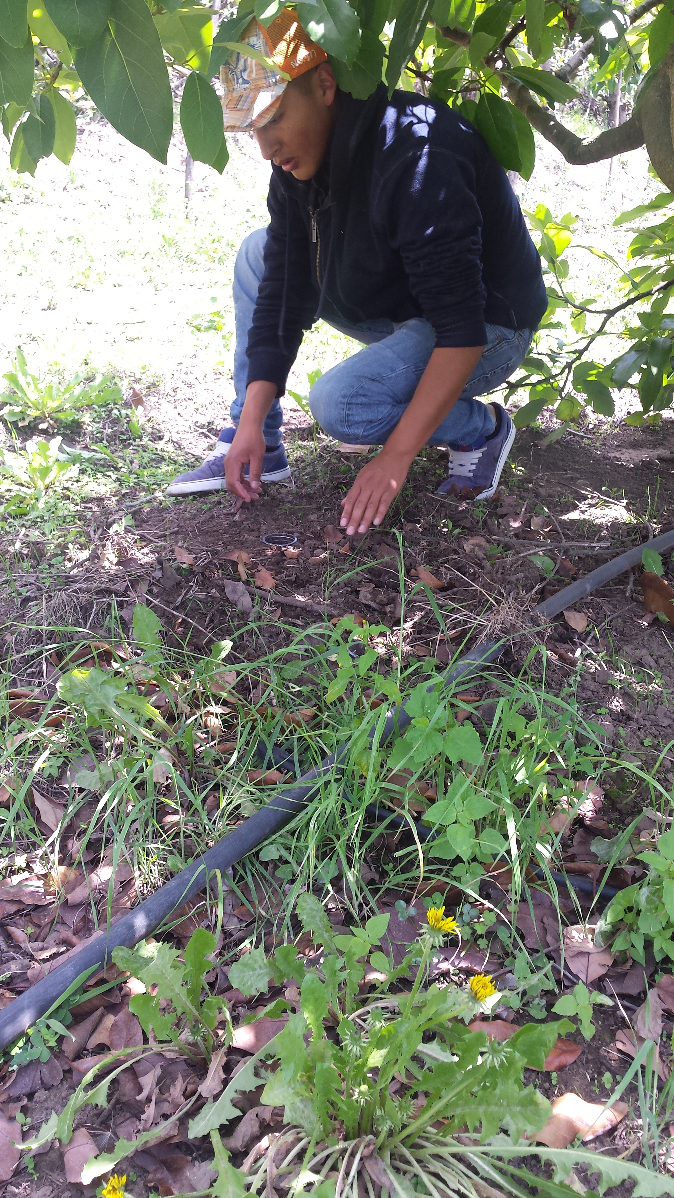
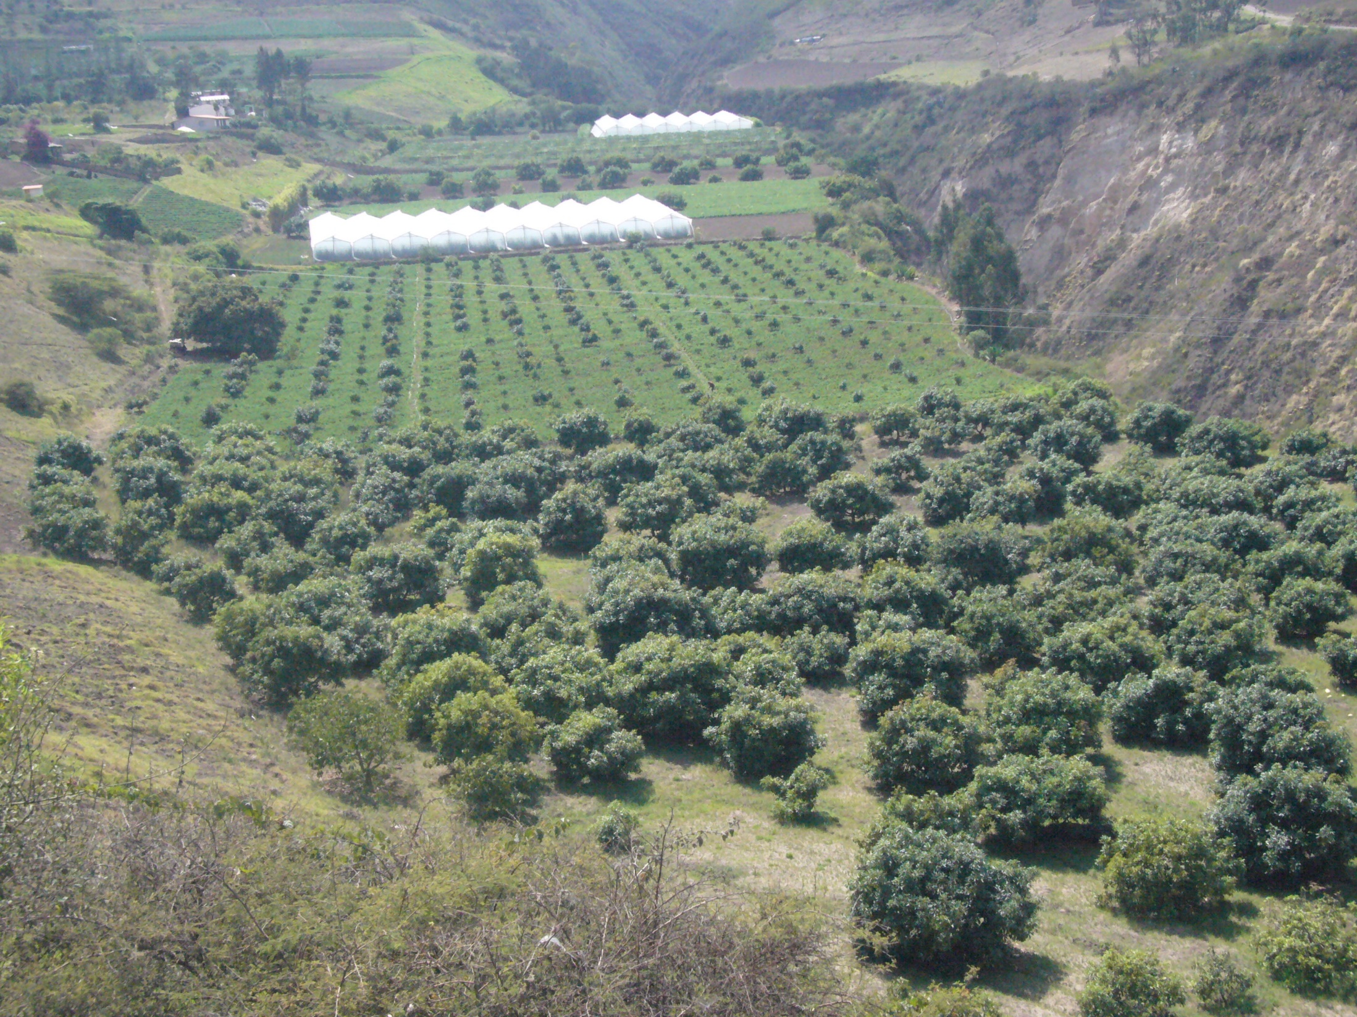
Evaluación de la sostenibilidad ecológica
SUELO
SOSTENIBILIDAD ECOLÓGICA
Animal
Macrofauna del suelo
BIODIVERSIDAD
Vegetal

Slide 10
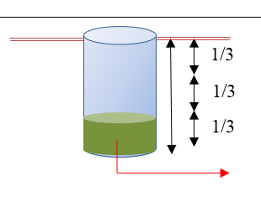
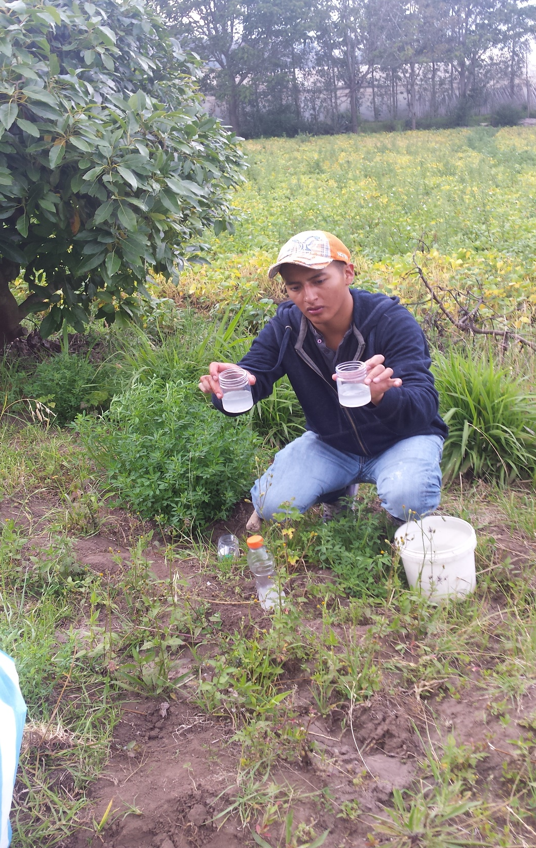
BIODIVERSIDAD
Alcohol
Formol
Agua
Animal
Vegetal
Macrofauna del suelo
Abundancia
Riqueza
Riqueza

Slide 11
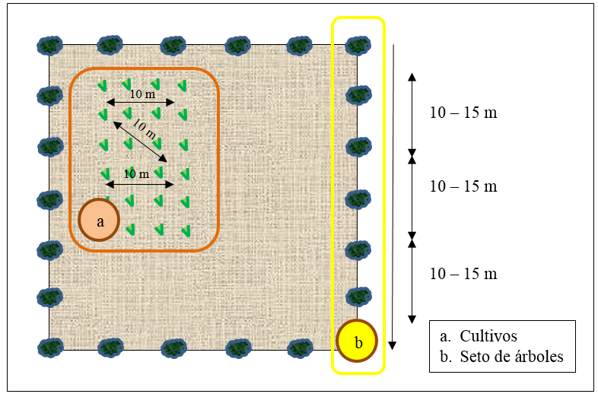
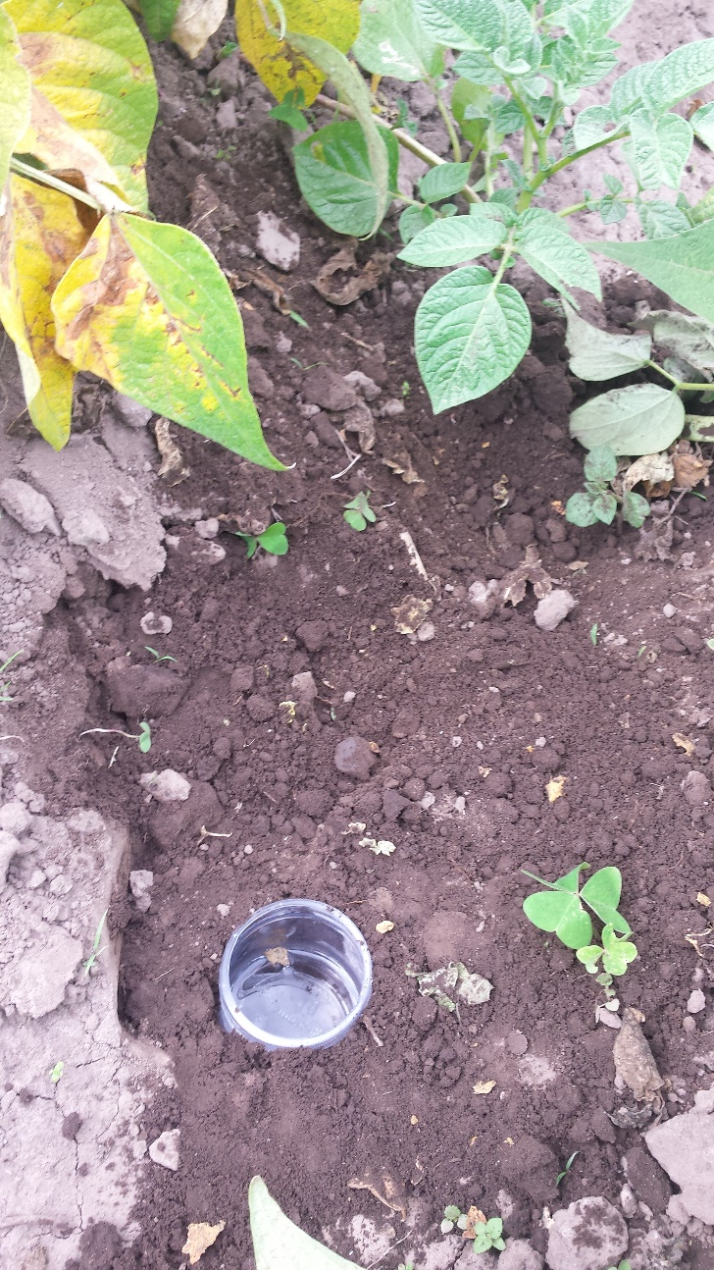
DISTANCIAMIENTO
1. Proyección de copa
2. Incidencia de raíces

Slide 12


.
.
.
RESULTADOS

Slide 13
SOSTENIBILIDAD DEL ASOCIO DE ÁRBOLES CON CULTIVOS
Analizar la rentabilidad financiera del sistema agrosilvícola
1

Slide 14
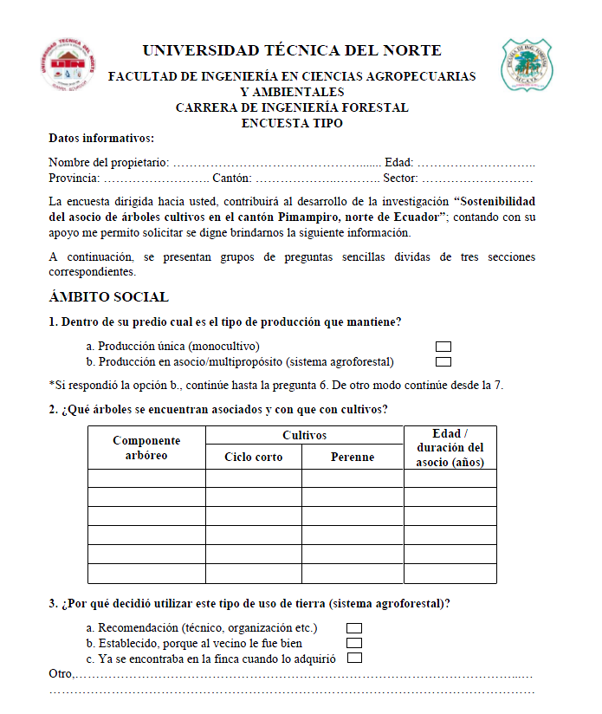

1
Analizar la rentabilidad financiera del sistema agrosilvícola
VAN
TIR
B/C
encuesta

Slide 15

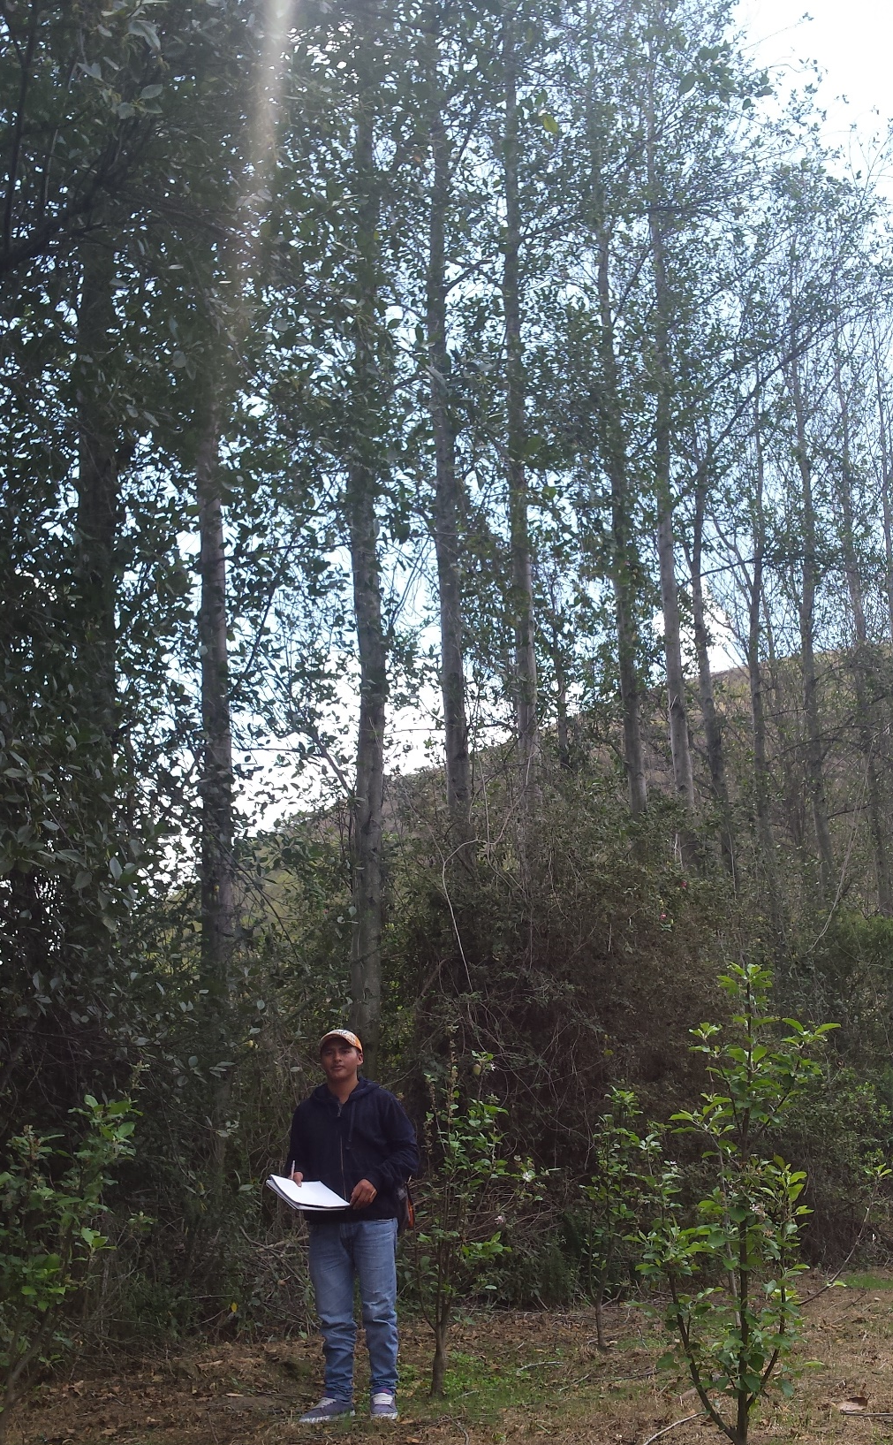

LINDEROS
Mejoran los ingresos de la familia

Slide 16
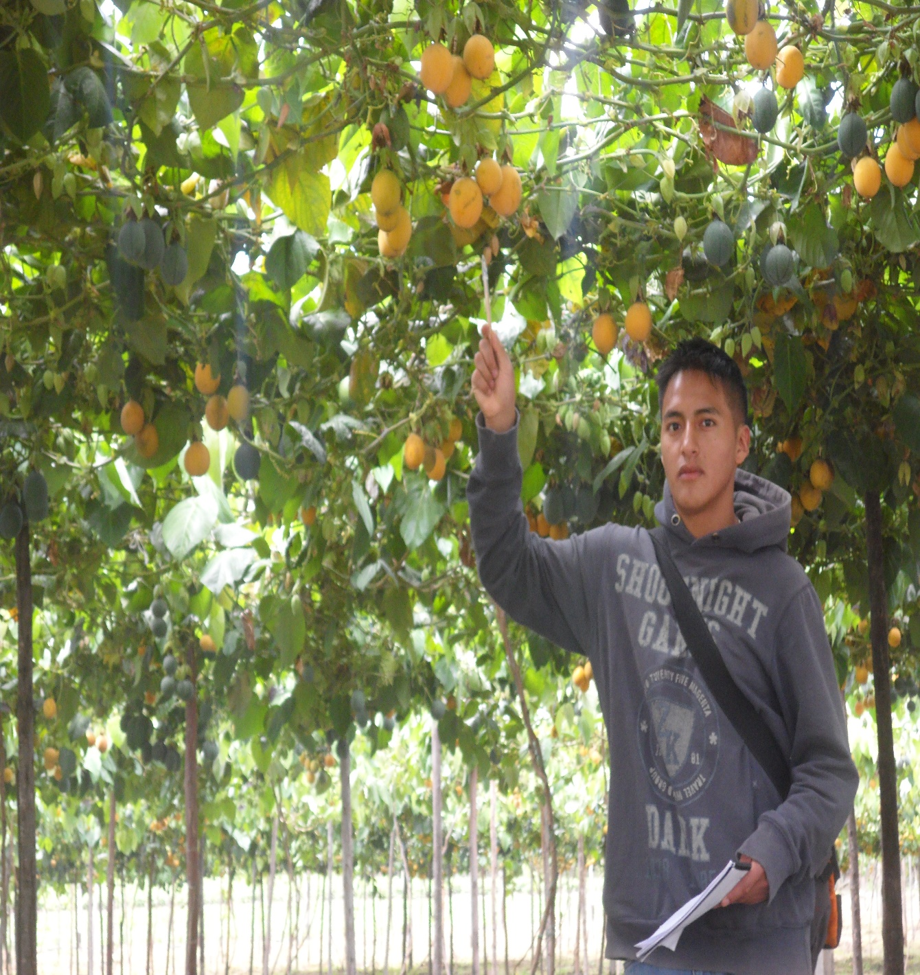

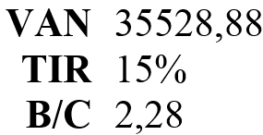
INDICADORES FINANCIEROS
COSTOS DE M. O.
MATERIALES / INSUMOS
B/C = indica que por cada dólar invertido y recuperado el productor obtendrá una ganancia de 1,28 USD.
EQUIPOS Y SERVICIOS
GANANCIA

Slide 17
ESPECIES | RANGO | UNIDADES | COSTO/ÁRBOL
Alnus acuminata | 0 a 10 | 280 | $ -
 | 11 a 20 | 225 | $ 2250,00
 | 21 a 30 | 88 | $ 1320,00
Juglans neotropica | 15 a 25 | 10 | $ 1000,00
 | 26 a 35 | 30 | $ 3000,00
 | > 36 | 8 | $ 800,00
TOTAL |  |  | $ 8370,00
Mejoran los ingresos de la familia
LINDEROS
Ingresos referidos por venta en pie de árboles

Slide 18
SOSTENIBILIDAD DEL ASOCIO DE ÁRBOLES CON CULTIVOS
Determinar los aportes del sistema agroforestal a la soberanía alimentaria de la familia
2

Slide 19
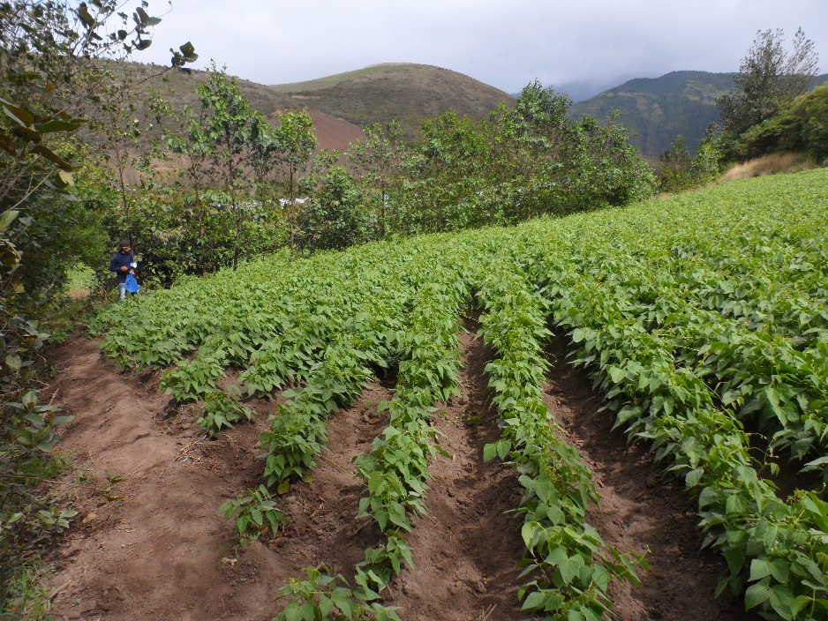
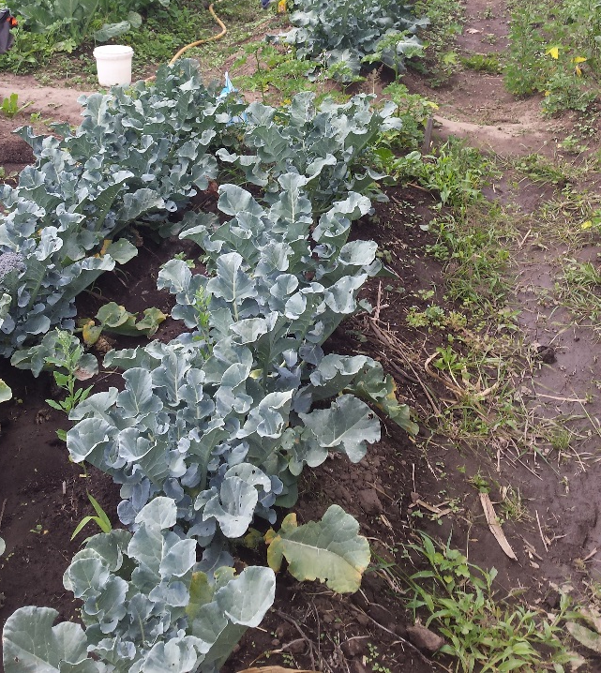
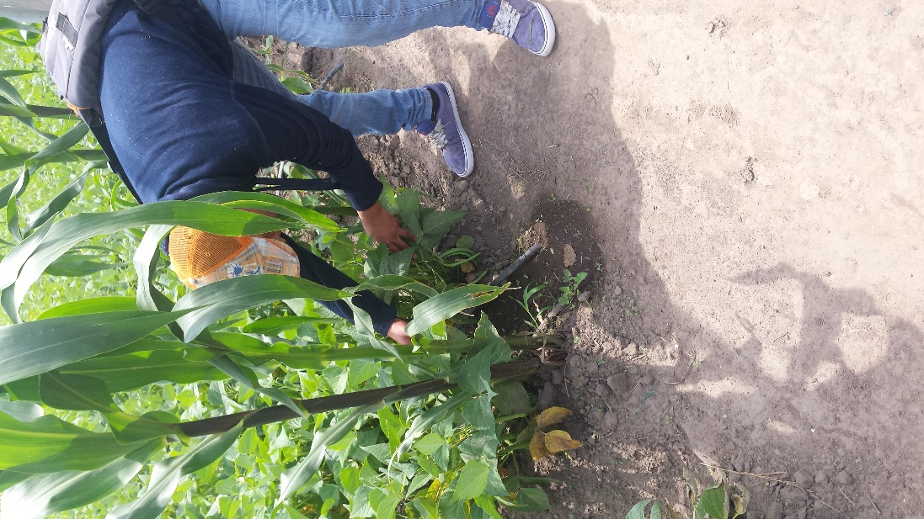
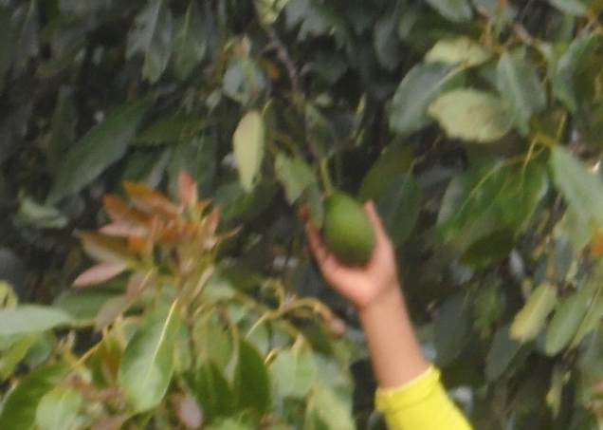
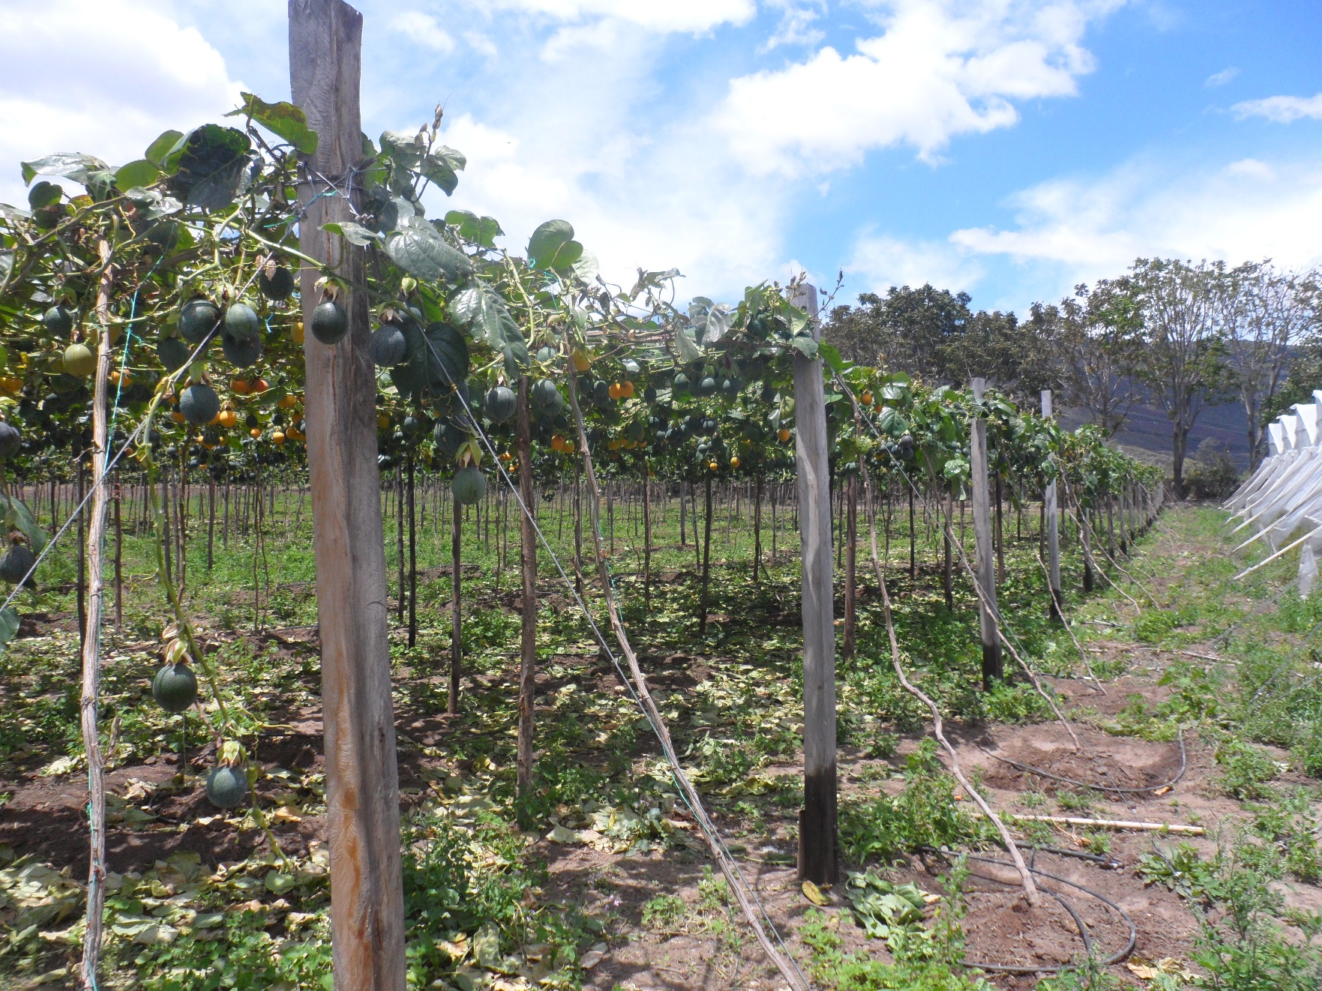
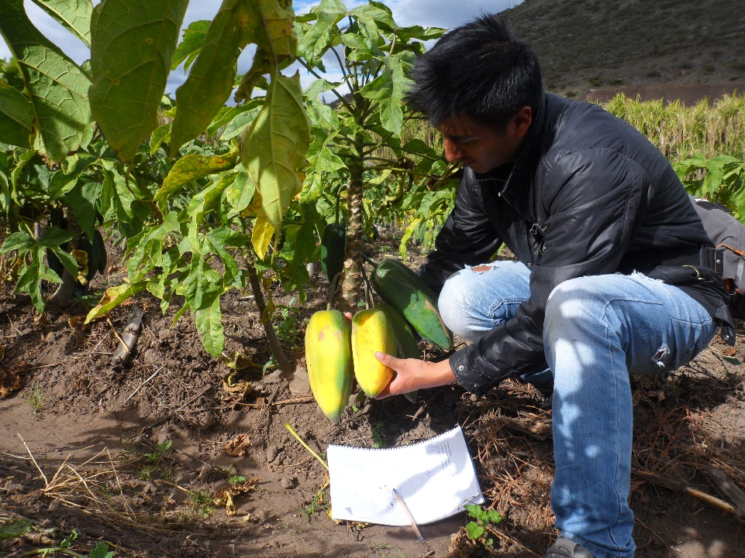
2
Producción destinada al mercado y aporte de la misma al consumo de la familia
Vibrantish, generados en la comunidad de Paragachi.

Slide 20
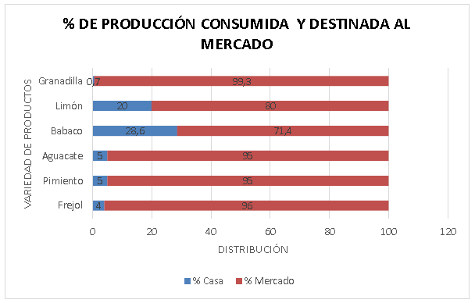
INFLUENTES
ECÓNOMICOS
Aguacate
Granadilla
Babaco
Pimiento
Fréjol
Familia y personal que labora en la propiedad

Slide 21


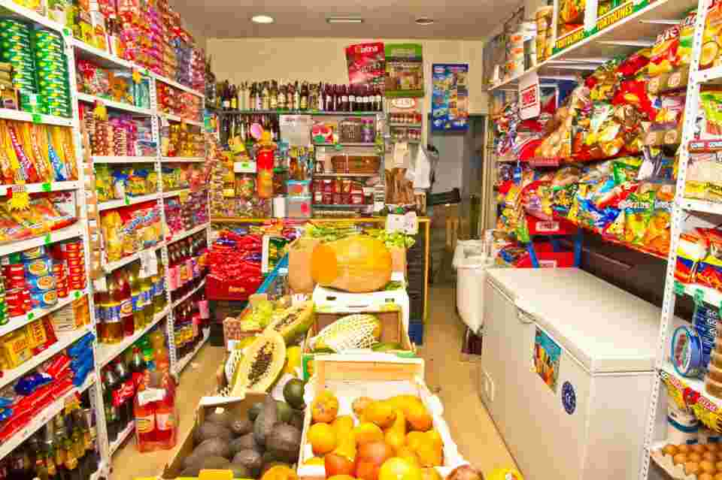
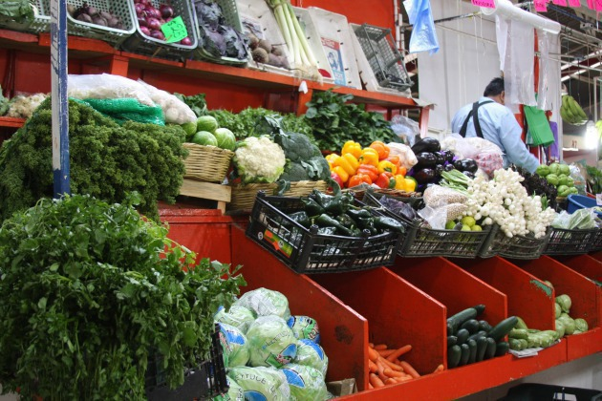
FAMILIA
5%
95%
MERCADO
Acceso físico y económico

Slide 22
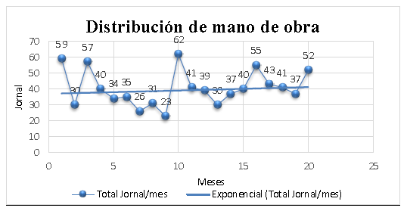
SAF GENERÓ
812

Slide 23
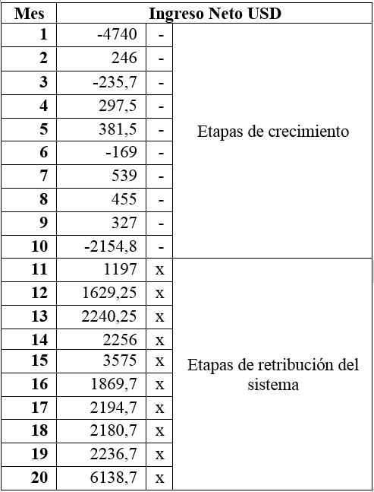
Mano de obra familiar y contratada. 14,00

Slide 24
SOSTENIBILIDAD DEL ASOCIO DE ÁRBOLES CON CULTIVOS
Evaluar la sostenibilidad ecológica del sistema agroforestal
3

Slide 25
L4
L1
L3
L2

Slide 26
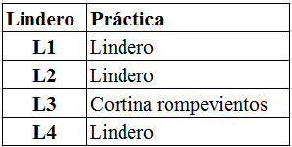
L3

Slide 27
3
Evaluar la sostenibilidad ecológica del sistema agroforestal.
SUELO
SOSTENIBILIDAD ECOLÓGICA
Animal
BIODIVERSIDAD
Vegetal

Slide 28
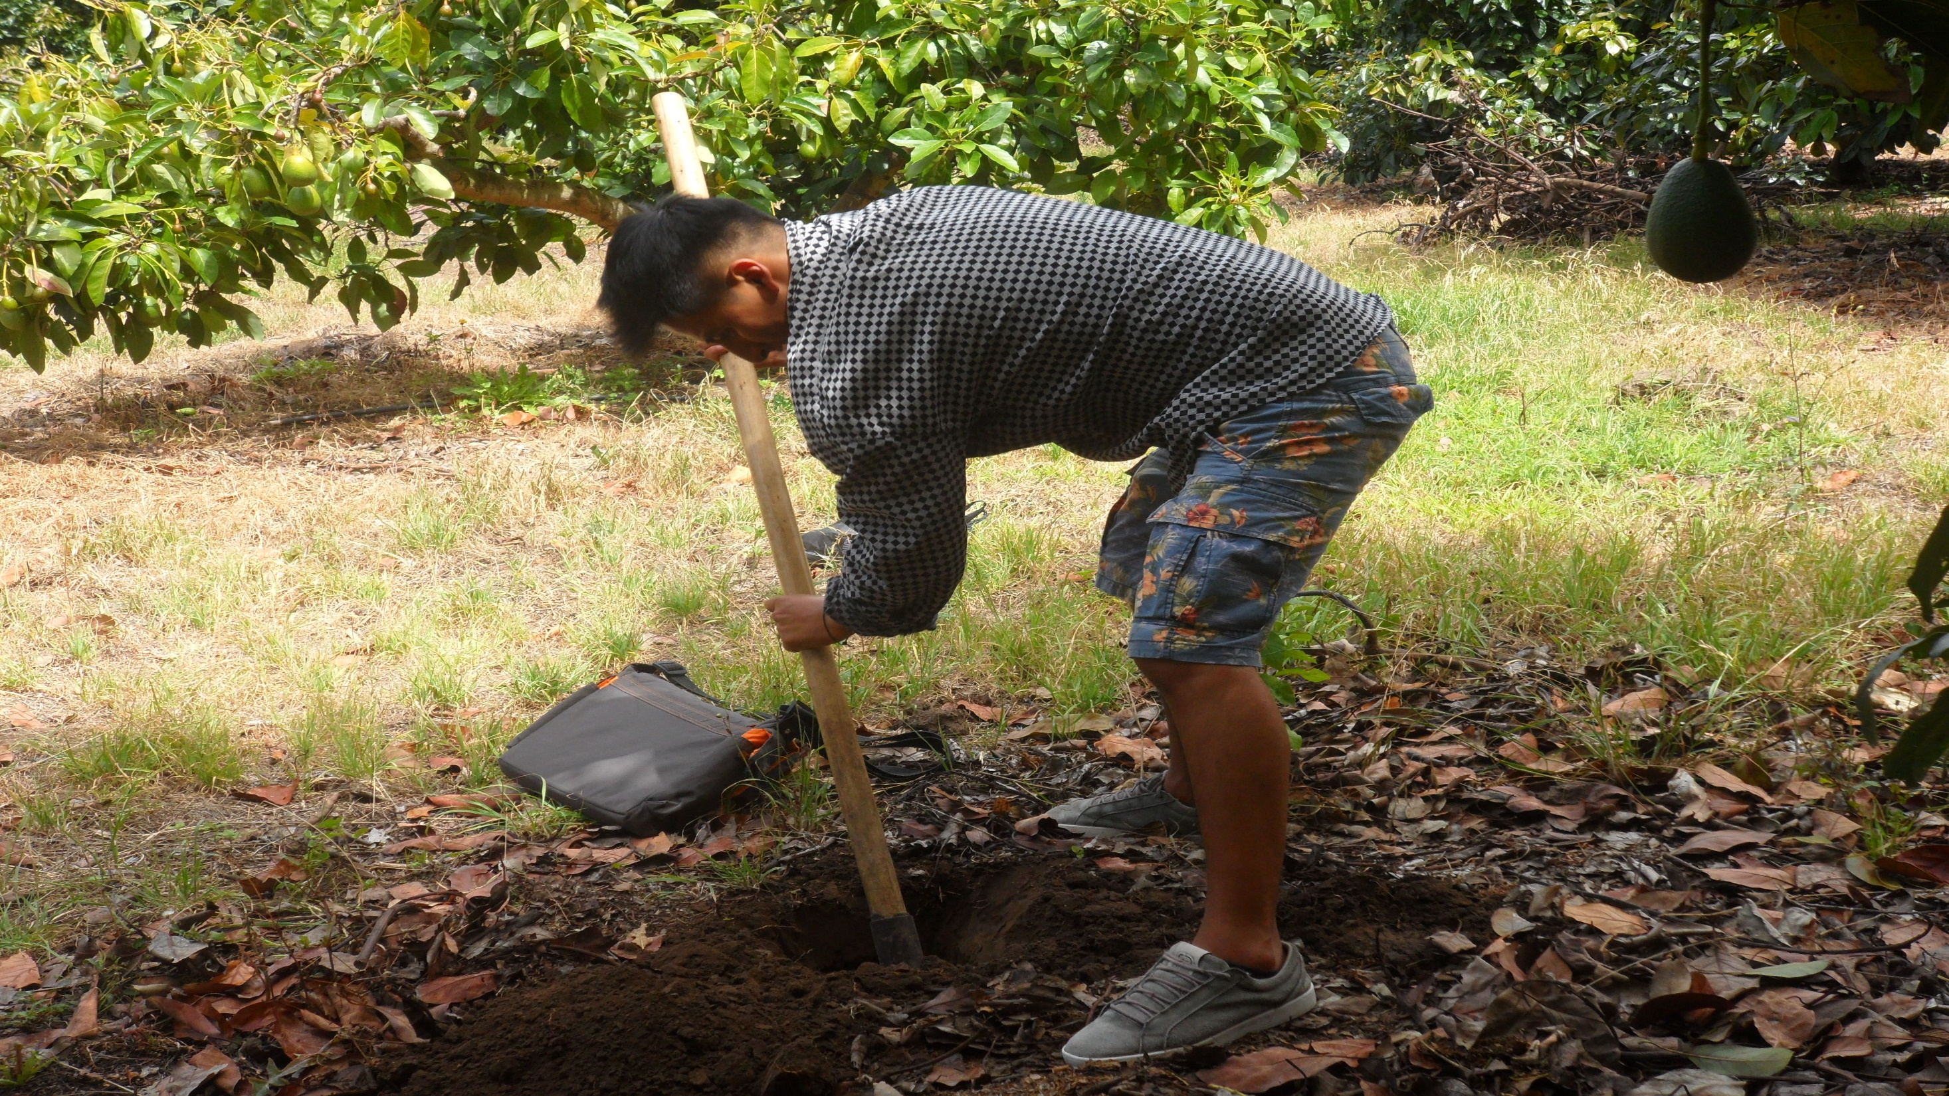
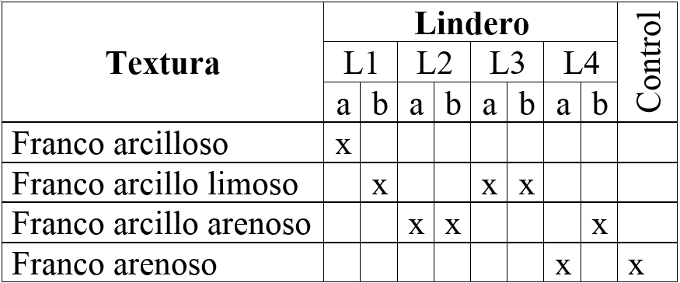
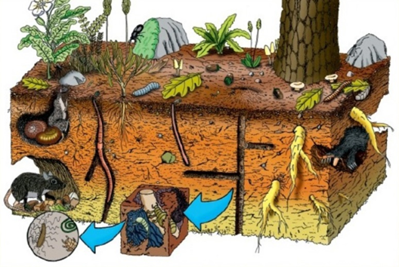
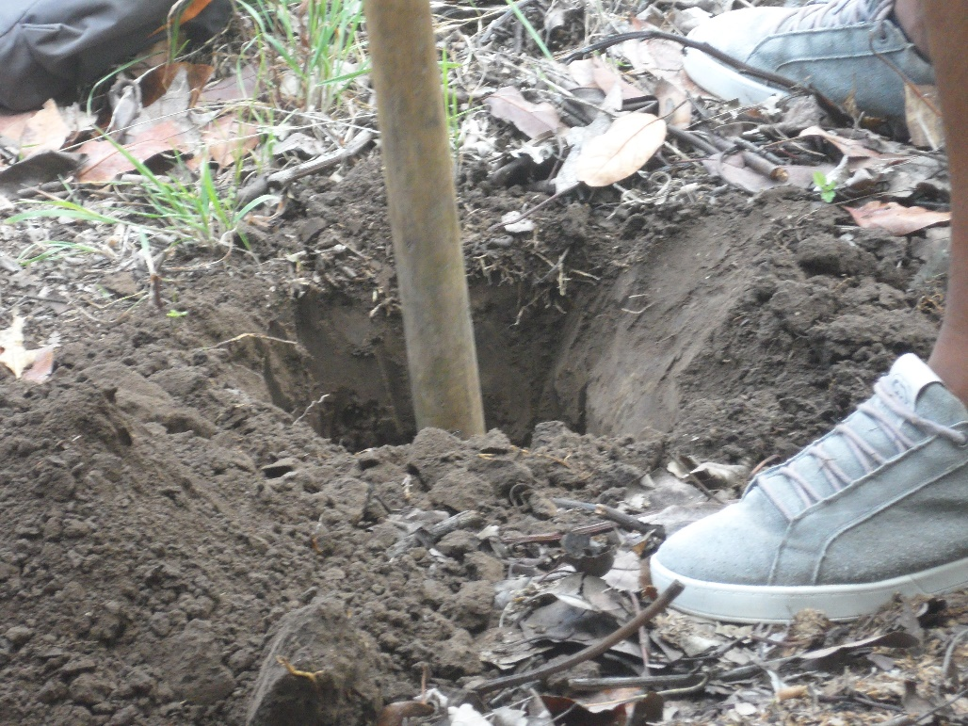
SUELO

Slide 30
Ppm
cmol/kg
%
----
%

Slide 31
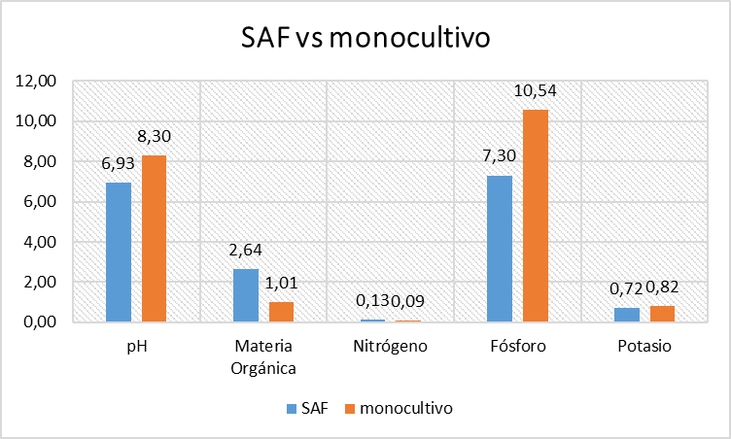
Comparación del SAF “a” y el control
Se comprobó que el sistema agrosilvícola presenta mejores características macro que el monocultivo

Slide 32
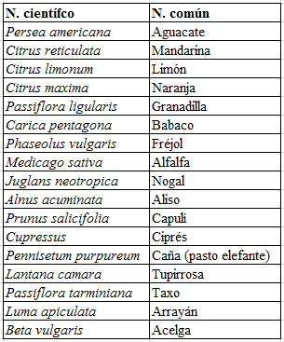
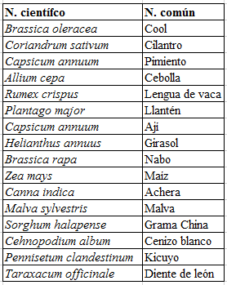
BIODIVERSIDAD
Vegetal
33

Slide 33
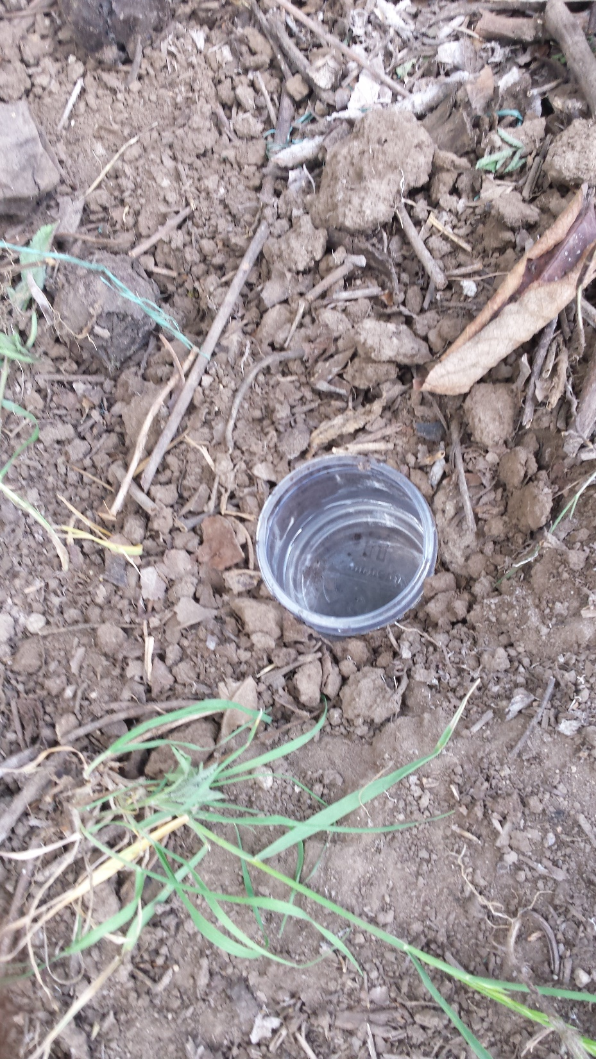
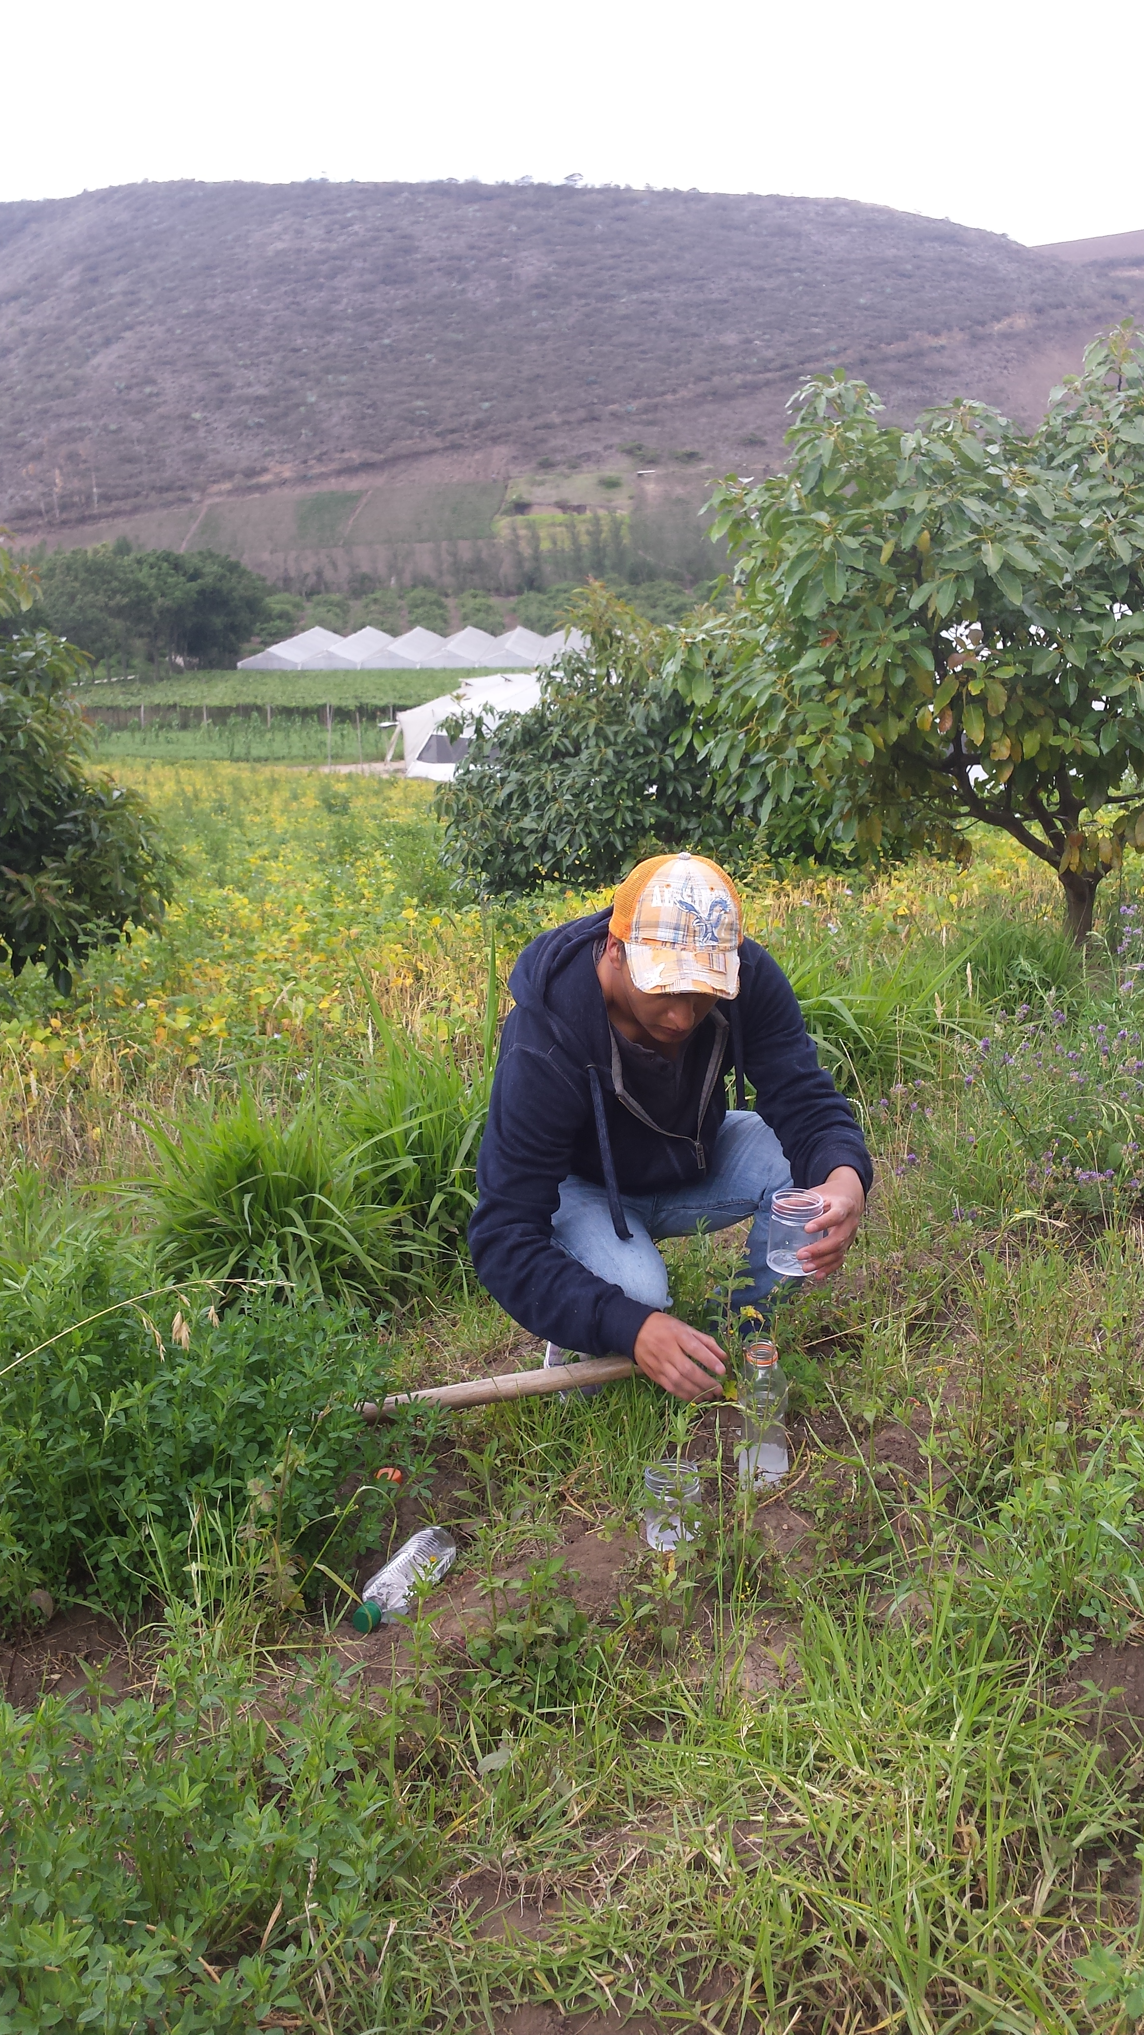
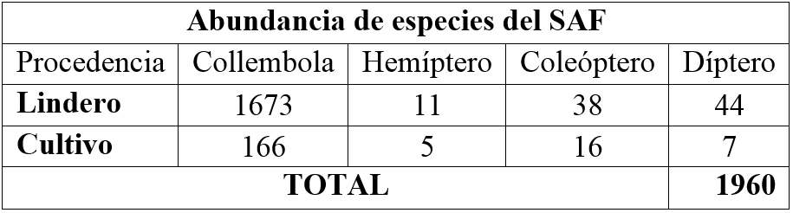
BIODIVERSIDAD
Animal
Macrofauna del suelo
Cabrera (2012)

Slide 34
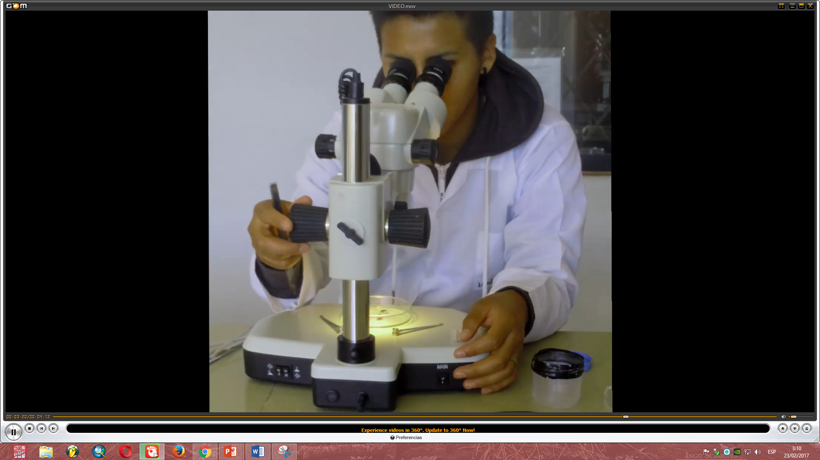
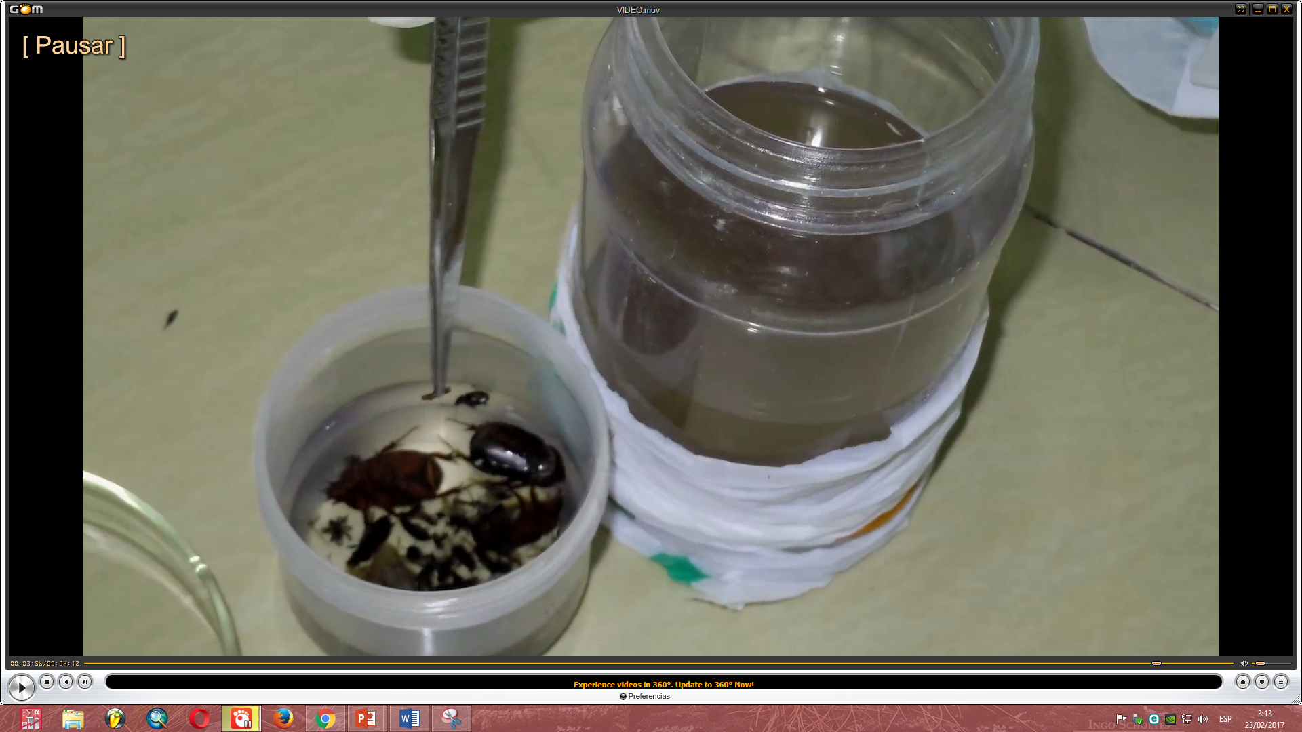





Macrofauna del suelo

Slide 35
Animal - edafofauna
Incidencia de colémbolos directamente proporcional al contenido de MO
Conocido como indicadores de calidad de suelo
Cabrera et al., (2011) indica que la abundancia de macro invertebrados se reduce totalmente debido al uso de agroquímicos

Slide 36


Slide 37
CONCLUSIONES
La rentabilidad del sistema fue efectiva como lo demuestran los indicadores financieros VAN con USD 34474,09; TIR de 15% y la relación B/C de USD 2,28. Es clave hacer mención que desde la etapa inicial de evaluación del sistema el aguacate generó ingresos, debido a que fue establecido en el año 2003.
El SAF aportó sustancialmente a la soberanía alimentaria de la familia al permitir el acceso físico del 5% de producción correspondiente de fréjol, pimiento, aguacate, babaco, limón y granadilla; y con las ganancias generadas por la venta se logró alcanzar a nuevos productos que complementen la dieta alimenticia familiar.
La sostenibilidad ecológica del SAF fue demostrada por el indicador de suelo, que presentó características químicas y de materia orgánica mejores que el monocultivo. Por otro lado, la población de edafofauna encontrado en el sistema es bajo.

Slide 38
RECOMENDACIONES
Se recomienda el aprovechamiento de los frutos del nogal, con el fin de obtener ingresos extras que ayuden a la economía de la familia. El propietario podría cosechar alrededor de 50 kg de nogal y venderlos por USD 60,00. De esta manera el lindero de nogal cumple con el servicio ambiental, el cual a pesar de estar en pie genera ingresos.
Para incrementar la calidad ecológica es recomendable disminuir el uso de agroquímicos y sustituirlos por productos orgánicos.
Para futuras investigaciones se recomienda realizar el estudio de diversidad de aves, esto con el objetivo de tener más información y así la investigación sea más concreta y precisa.

Slide 39

GRACIAS
AUTOR:
LUIS JAIRO YAMBERLA ANRRANGO

